Slide 1

حسابداری شرکتهای 2
کاردانی حسابداری بازرگانی(تحت نظر)
مریم زارع

Slide 2
فصل اول
فرایند تشکیل انتشار و تغییر سرمایه در شرکت سهامی

Slide 3
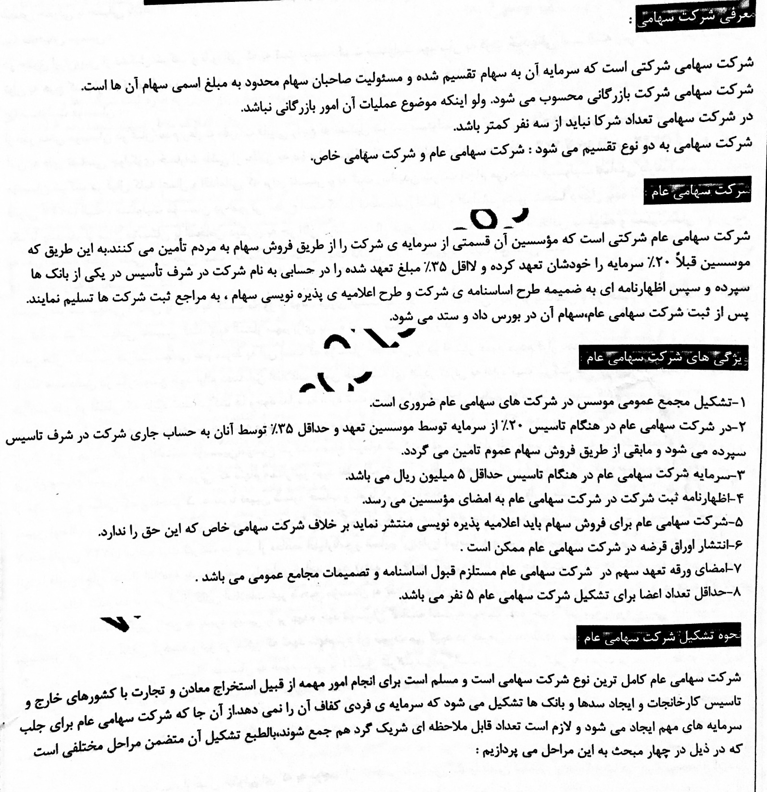

Slide 4
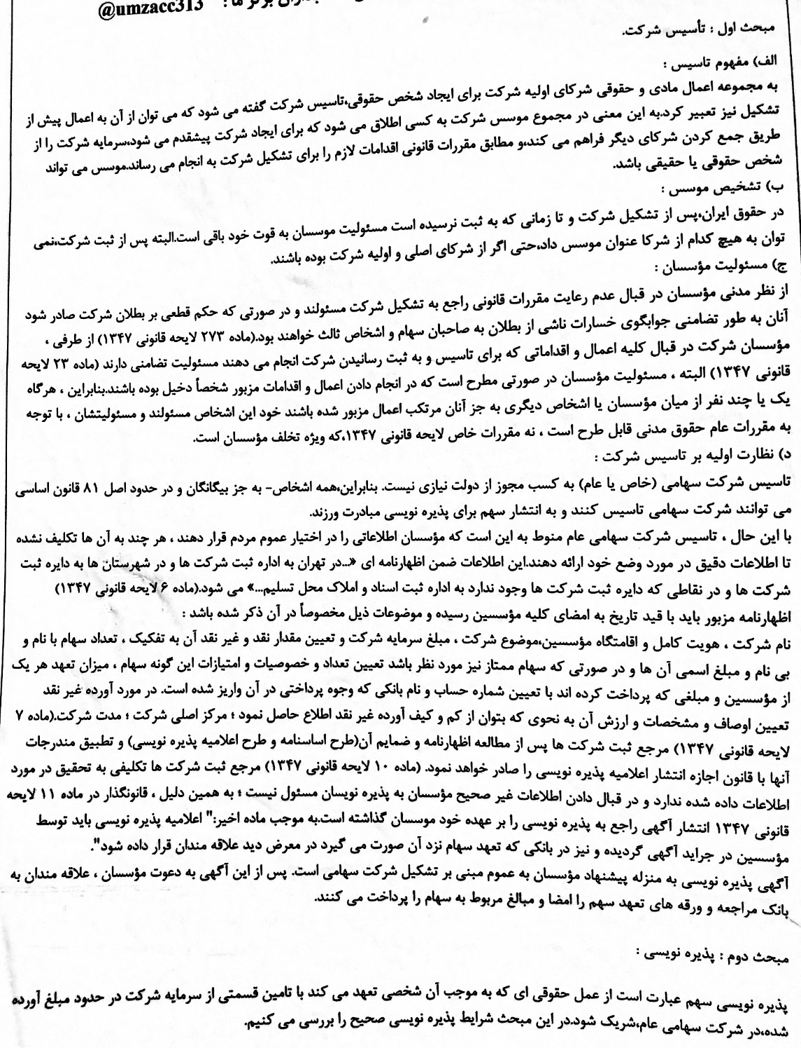

Slide 5
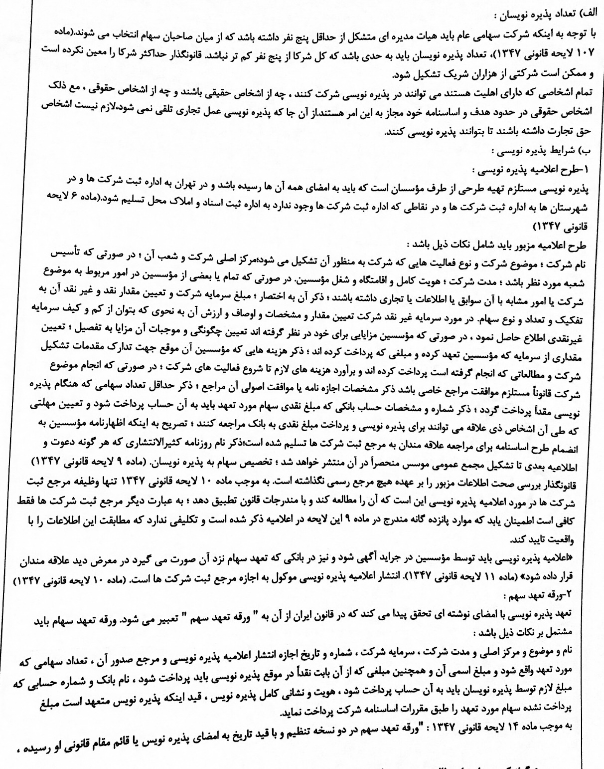

Slide 6
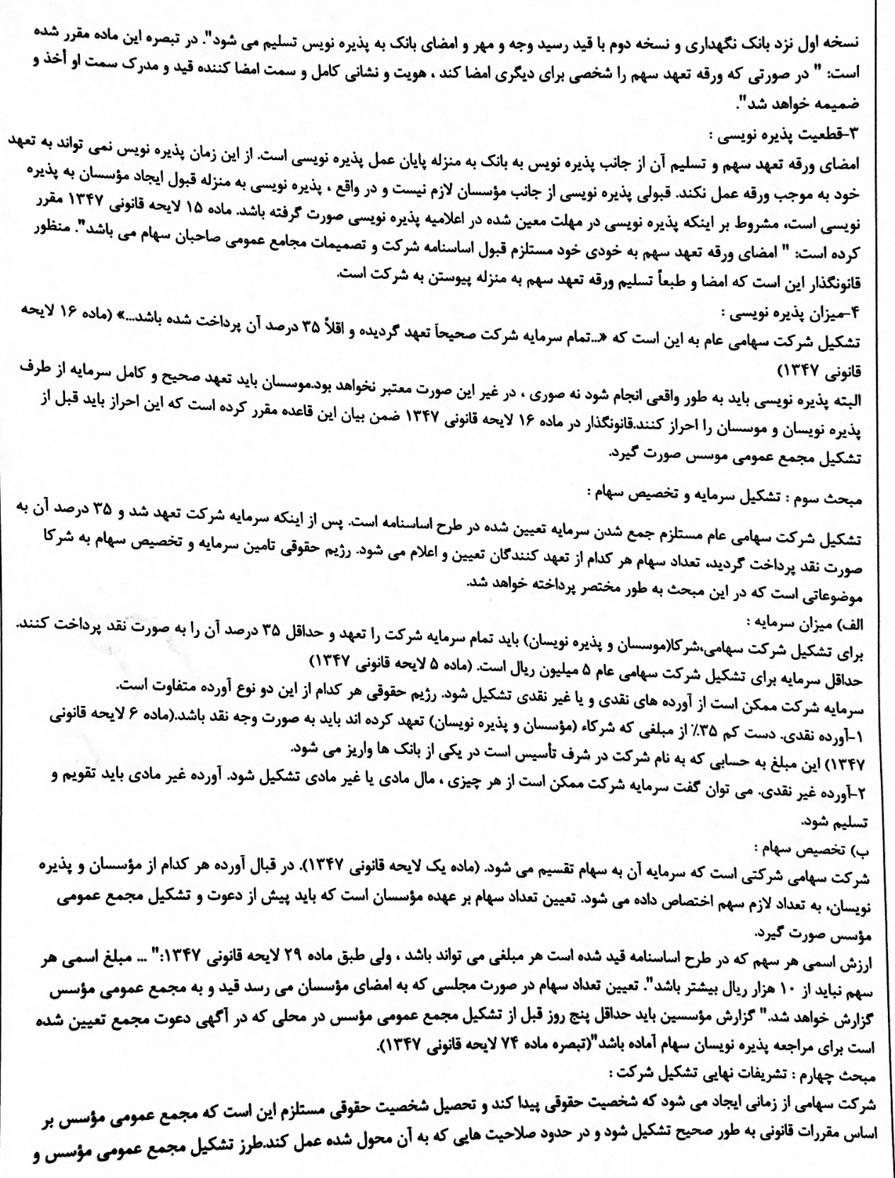

Slide 7
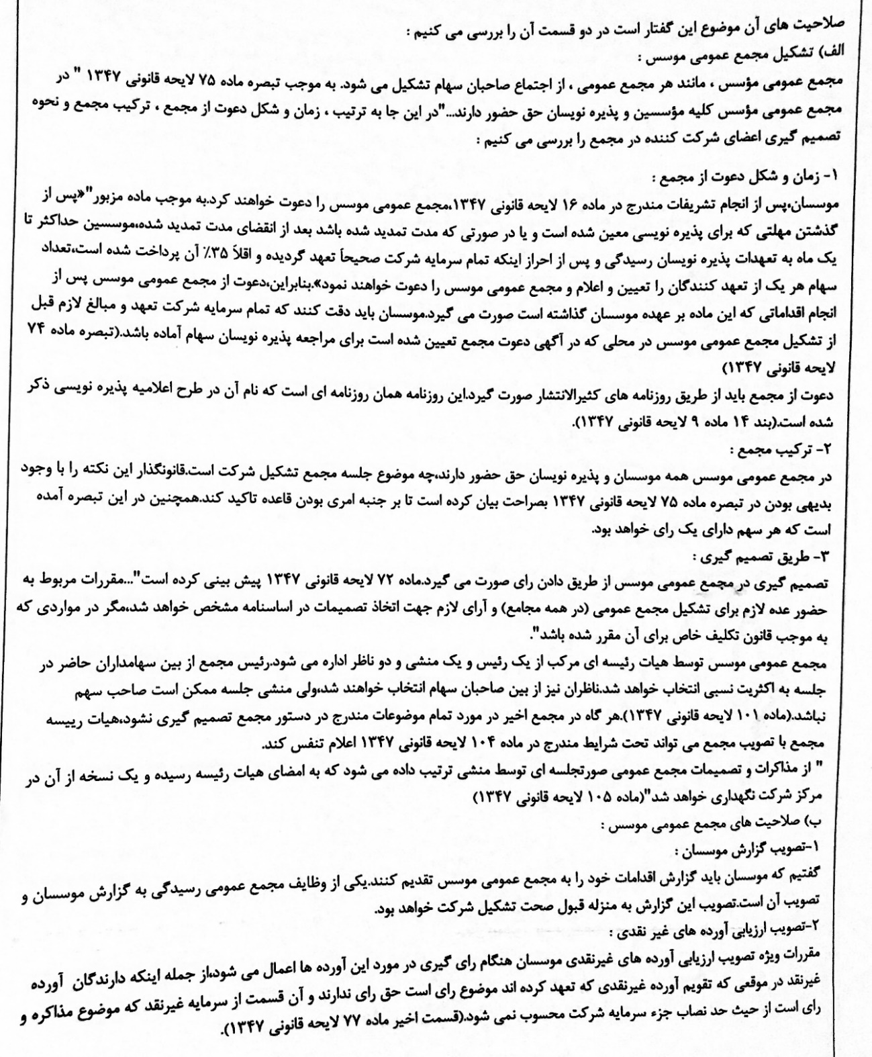

Slide 8
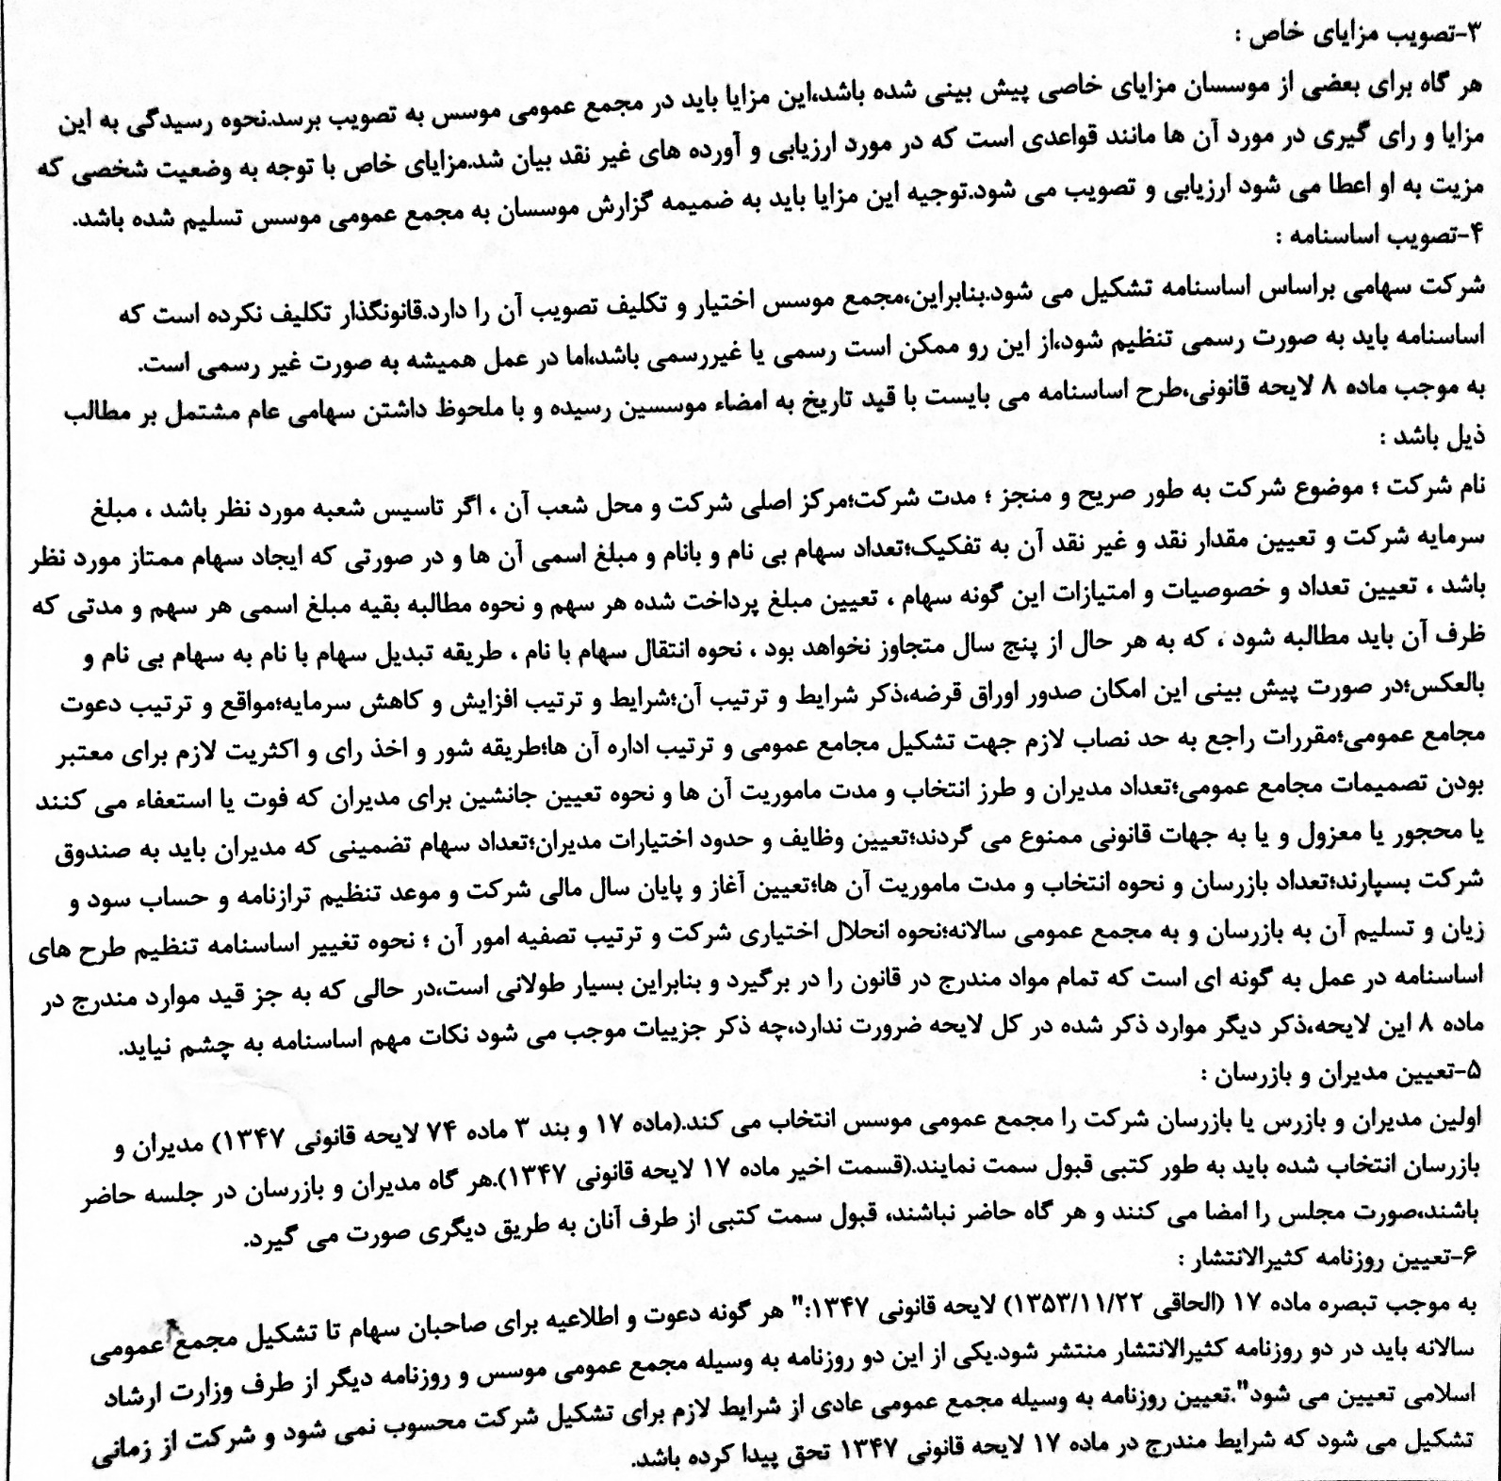

Slide 9
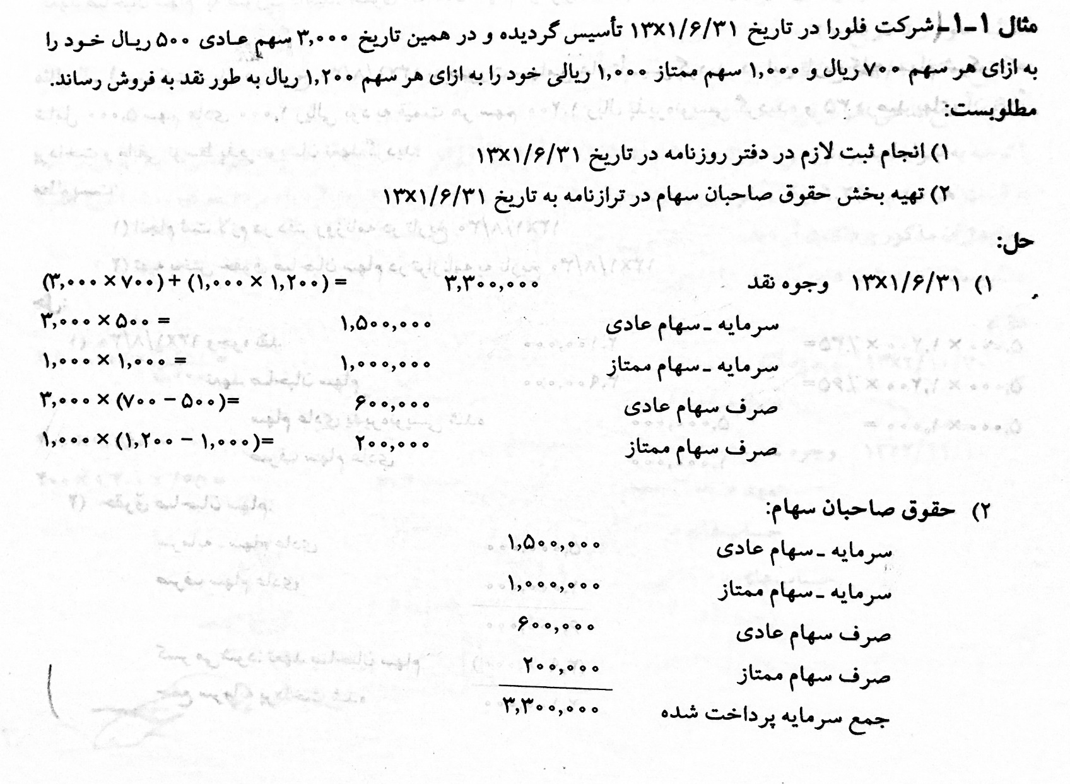
عملیات حسابداری صدور سهام فروش سهام به صورت نقد

Slide 10
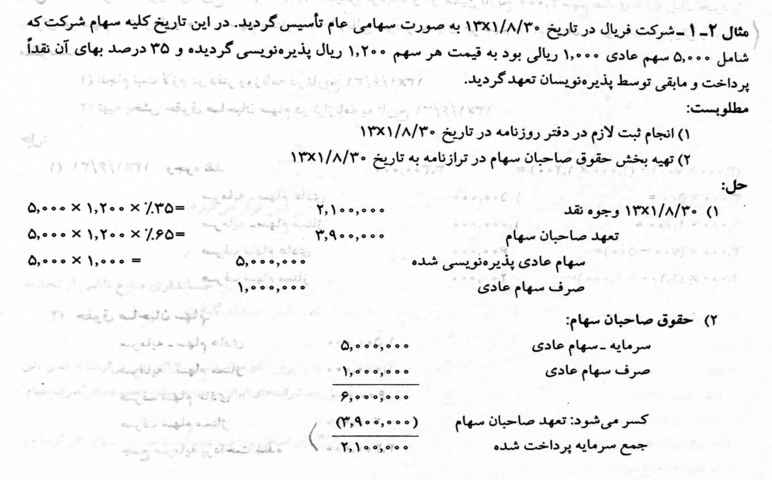
فروش سهام به صورت پذیره نویسی

Slide 11
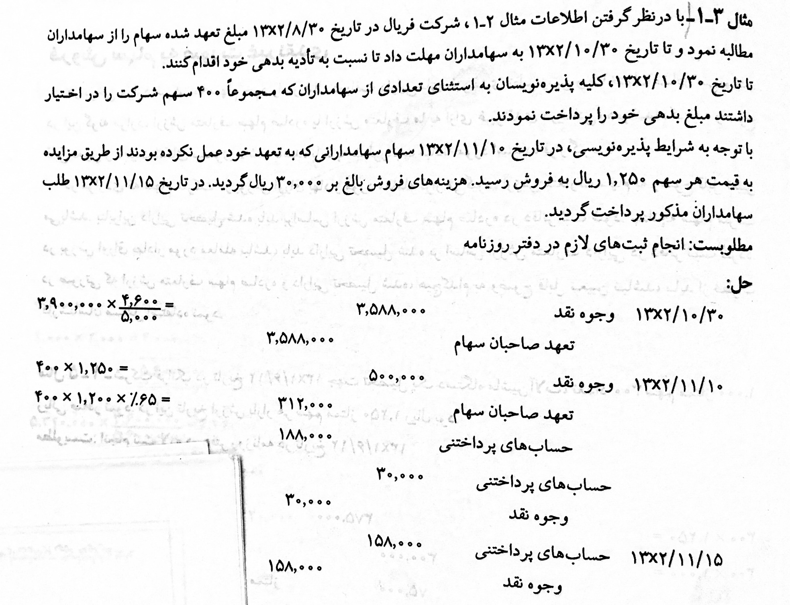

Slide 12
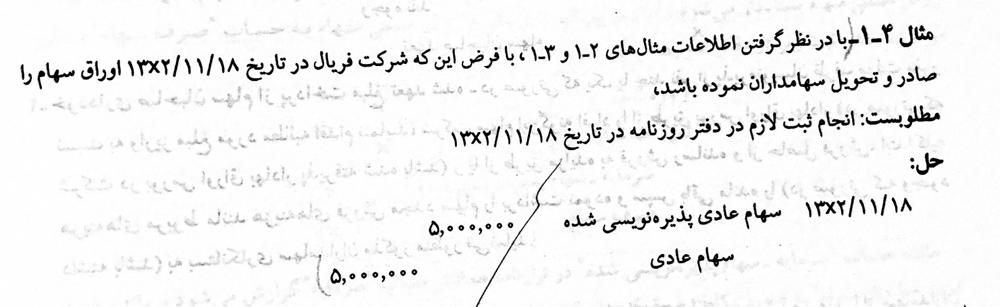

Slide 13
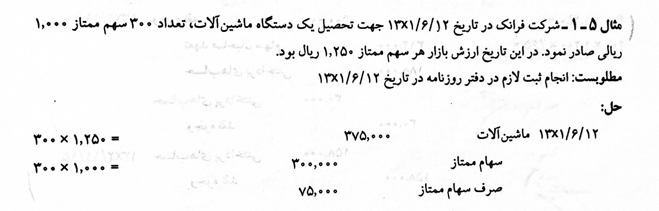
فروش سهام به صورت غیر نقدی

Slide 14
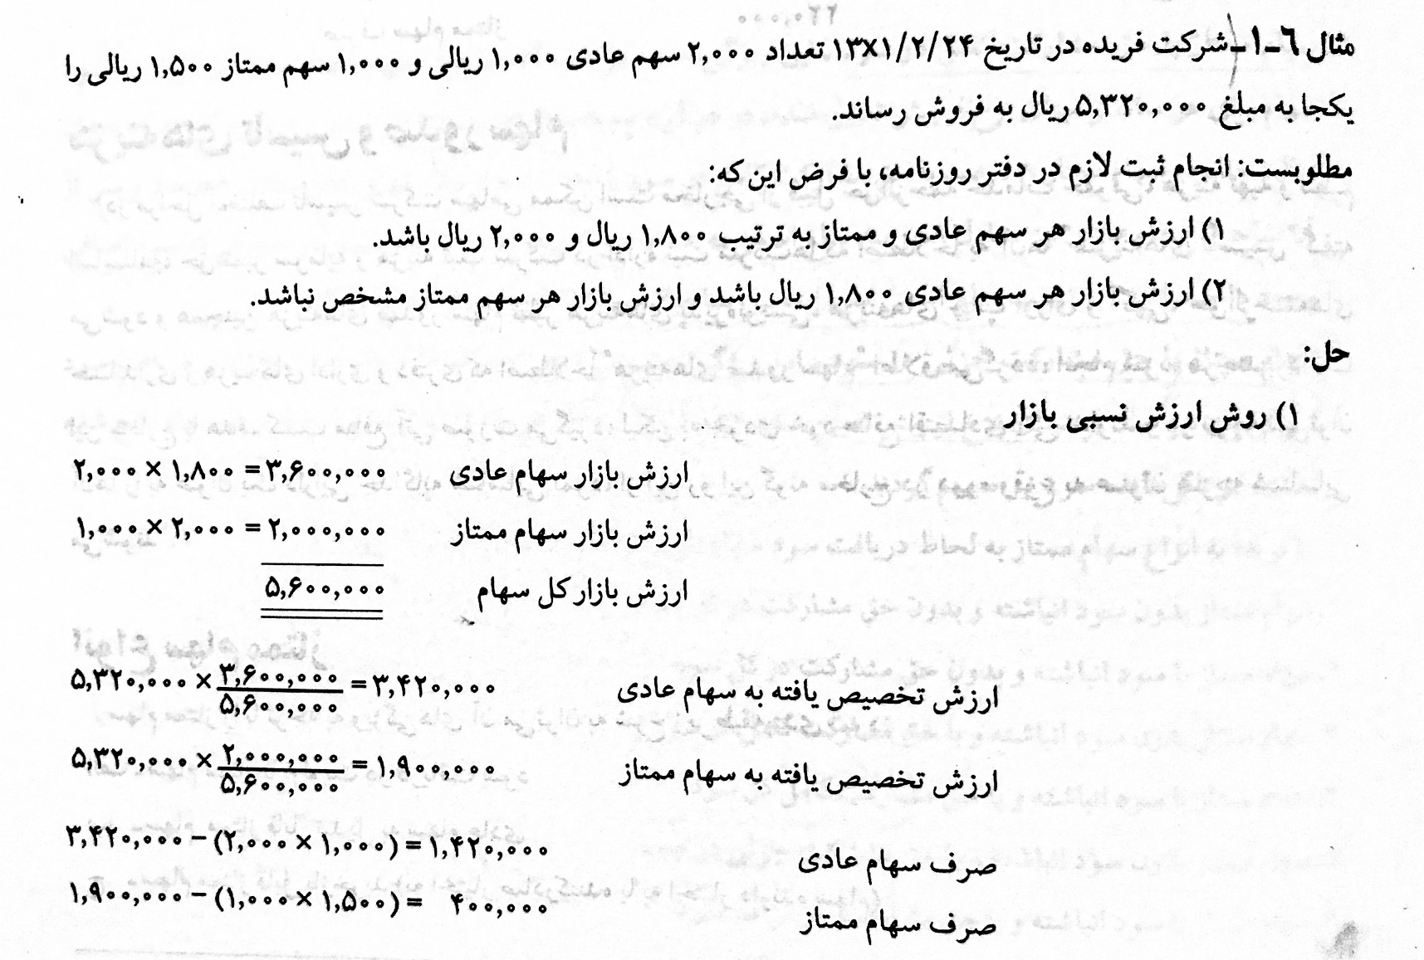
فروش انواع سهام به صورت یکجا

Slide 15
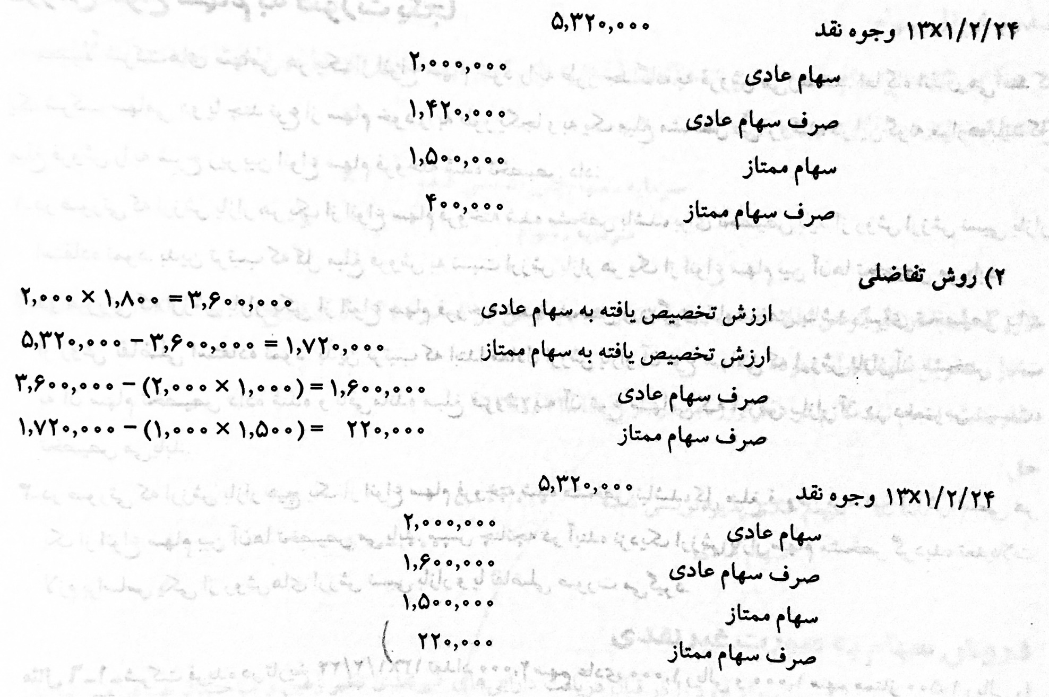

Slide 16
هزینه های تاسیس و صدور سهام
در مراحل مختلف تاسیس شرکت های سهامی ممکن است مخارجی از قبیل حق الزحمه خدمات حقوقی هزینه تهیه و تنظیم اساسنامه و حق تمبر سرمایه و هزینه ثبت شرکت ها که اصطلاحا هزینه های تاسیس نام دارد و همچنین هزینه های صدور سهام نظیر هزینه های چاپ اوراق و آگهی حق الزمه حسابداری و هزینه های اداری و دفتری که اصلاحا هزینه های صدور سهام اطلاق می شود انجام می گردد

Slide 17
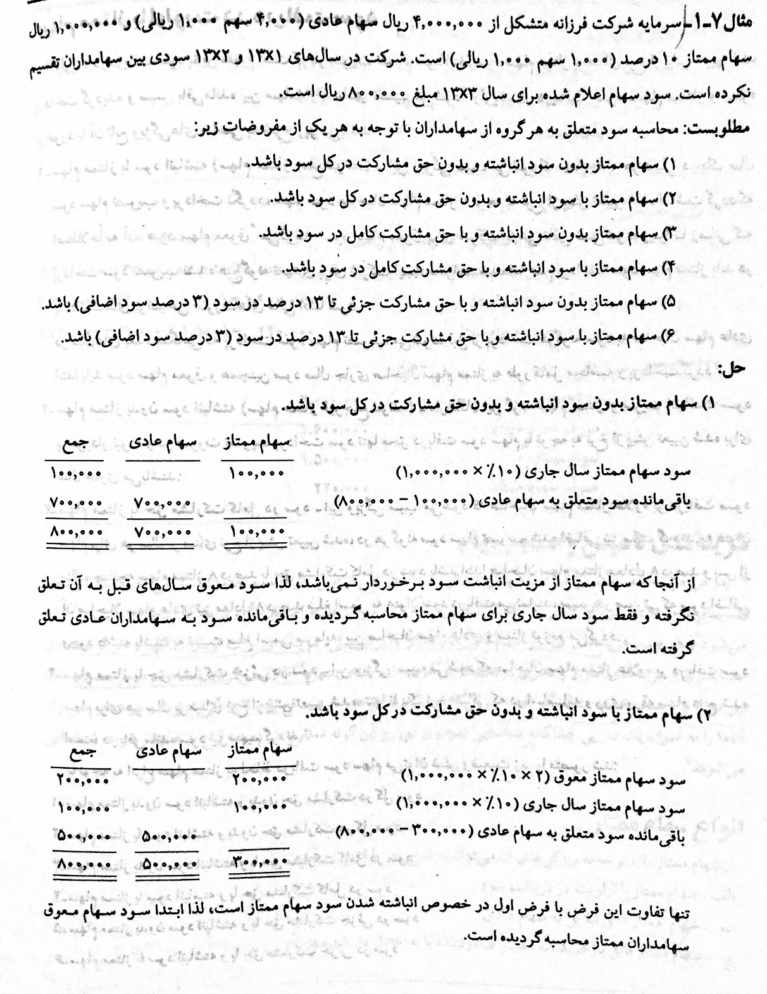

Slide 18
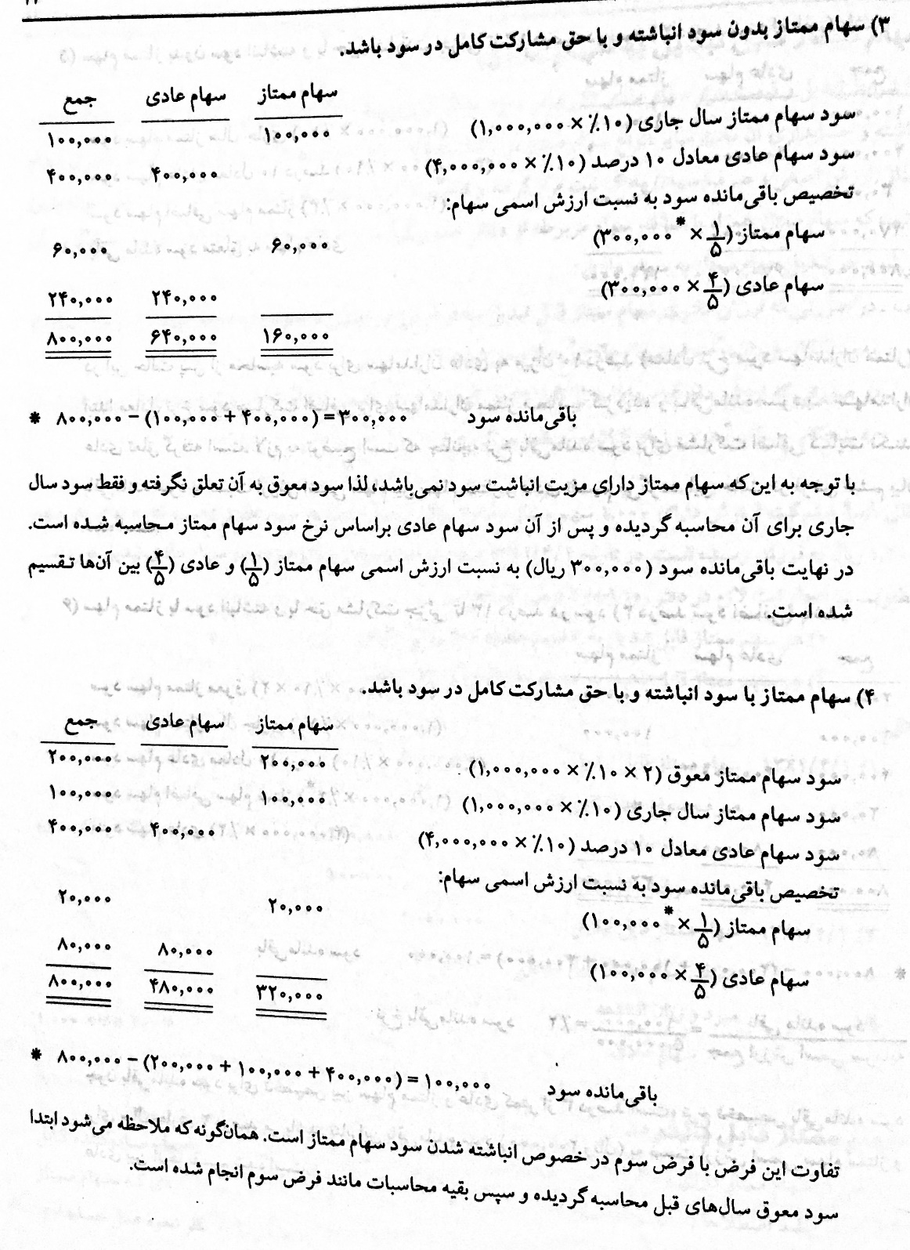

Slide 19
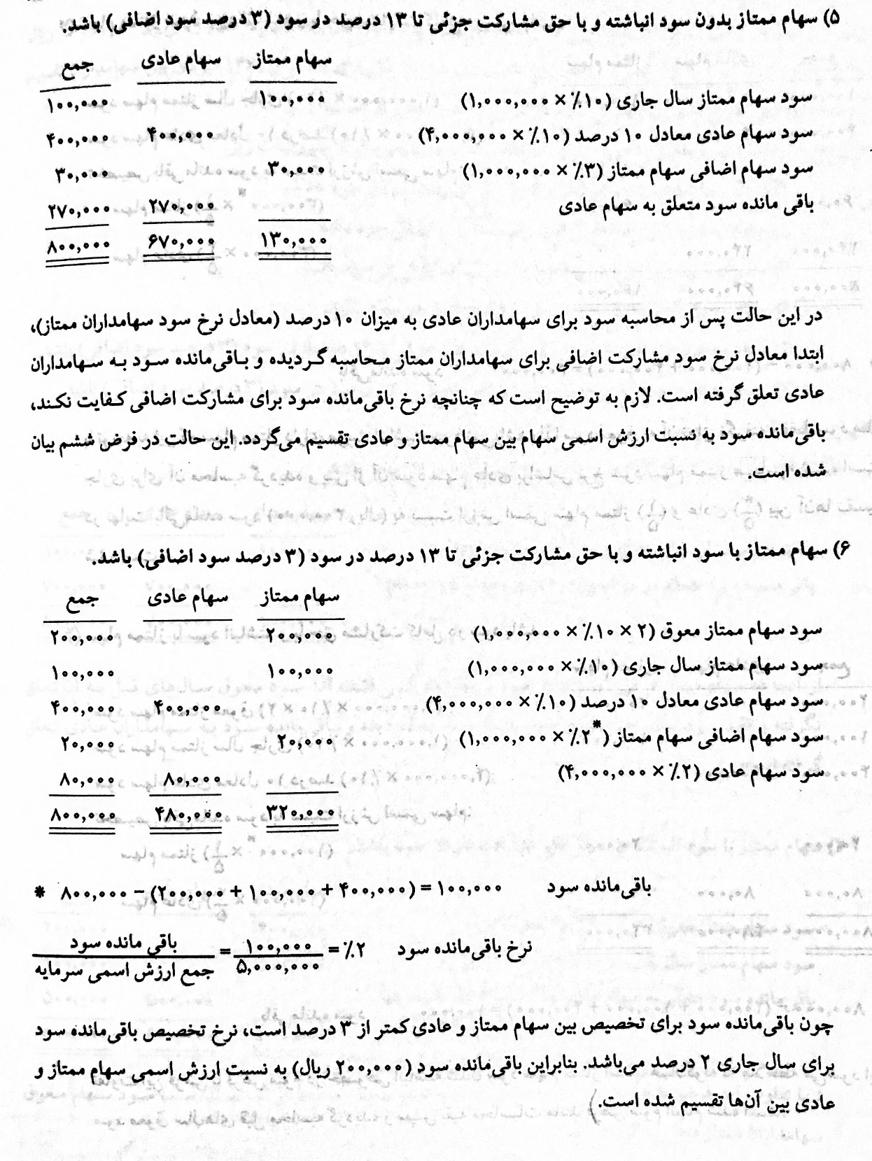

Slide 20
سهام ممتاز قابل تبدیل به سهام عادی
در تبدیل سهام ممتاز به سهام عادی:
الف)در صورتی که ارزش دفتری سهام ممتاز قابل تبدیل به سهام عادی بیشتر از ارزش اسمی سهام عادی صادر شده باشد مابالتفاوت به بستانکار حساب صرف سهام عادی منظور می شود
ب)در صورتی که ارزش دفتری سهام ممتاز قابل تبدیل کمتر از ارزش اسمی سهام عادی صادر شده باشد ماالتفاوت به بدهکار حساب سود و زیان انباشته منظور می شود

Slide 21
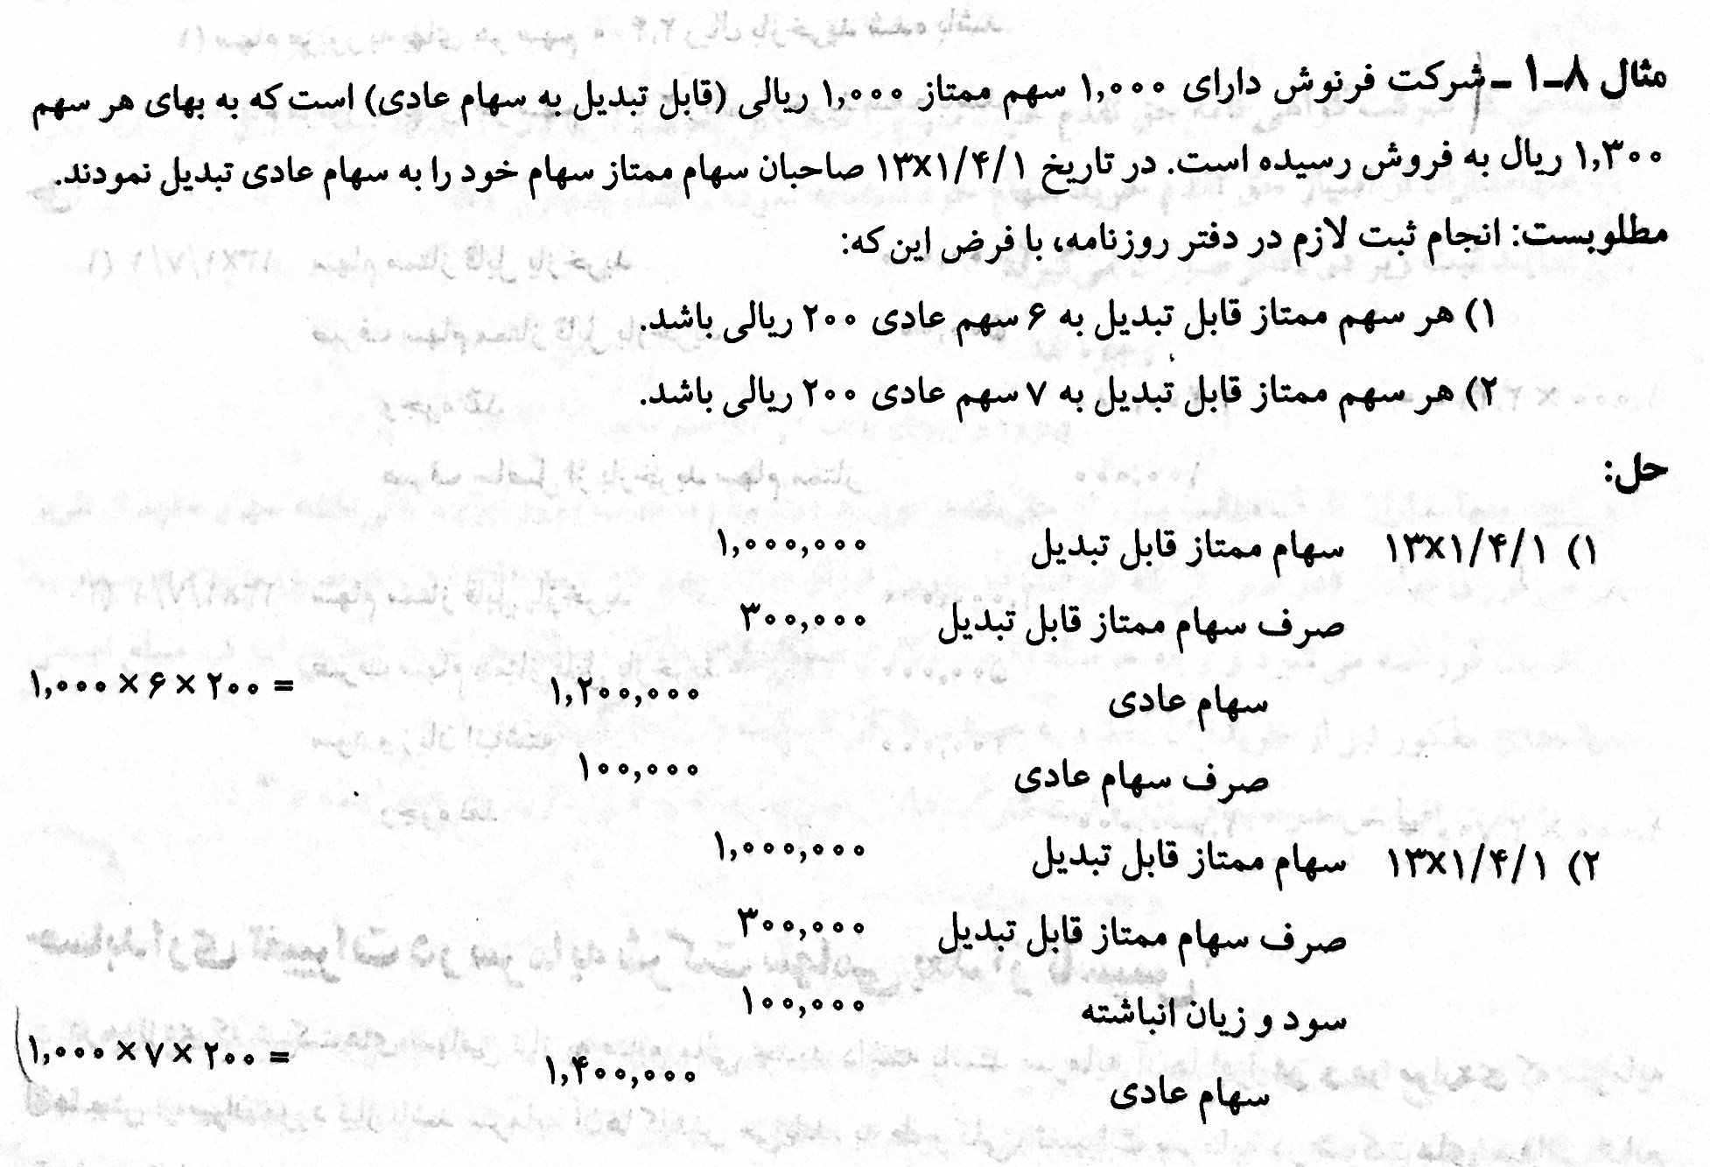

Slide 22
سهام قابل بازخرید
هنگامی که سهام ممتاز بازخرید می شود حساب سرمایه سهام ممتاز قابل بازخرید و صرف سهام مرتبط با آن بدهکار شده و حساب وجوه نقد بستانکار می گردد
الف)در صورتی که وجوه پرداخت شده بیشتر از ارزش دفتری سهام ممتاز باشد ماالتفاوت به بدهکار حساب سود و زیان انباشته منظور می شود
ب) در صورتی که وجوه پرداخت شده کمتر از ارزش دفتری سهام ممتاز باشد ماالتفاوت به بستانکار حساب صرف حاصل از بازخرید سهام ممتاز منظور می شود

Slide 23
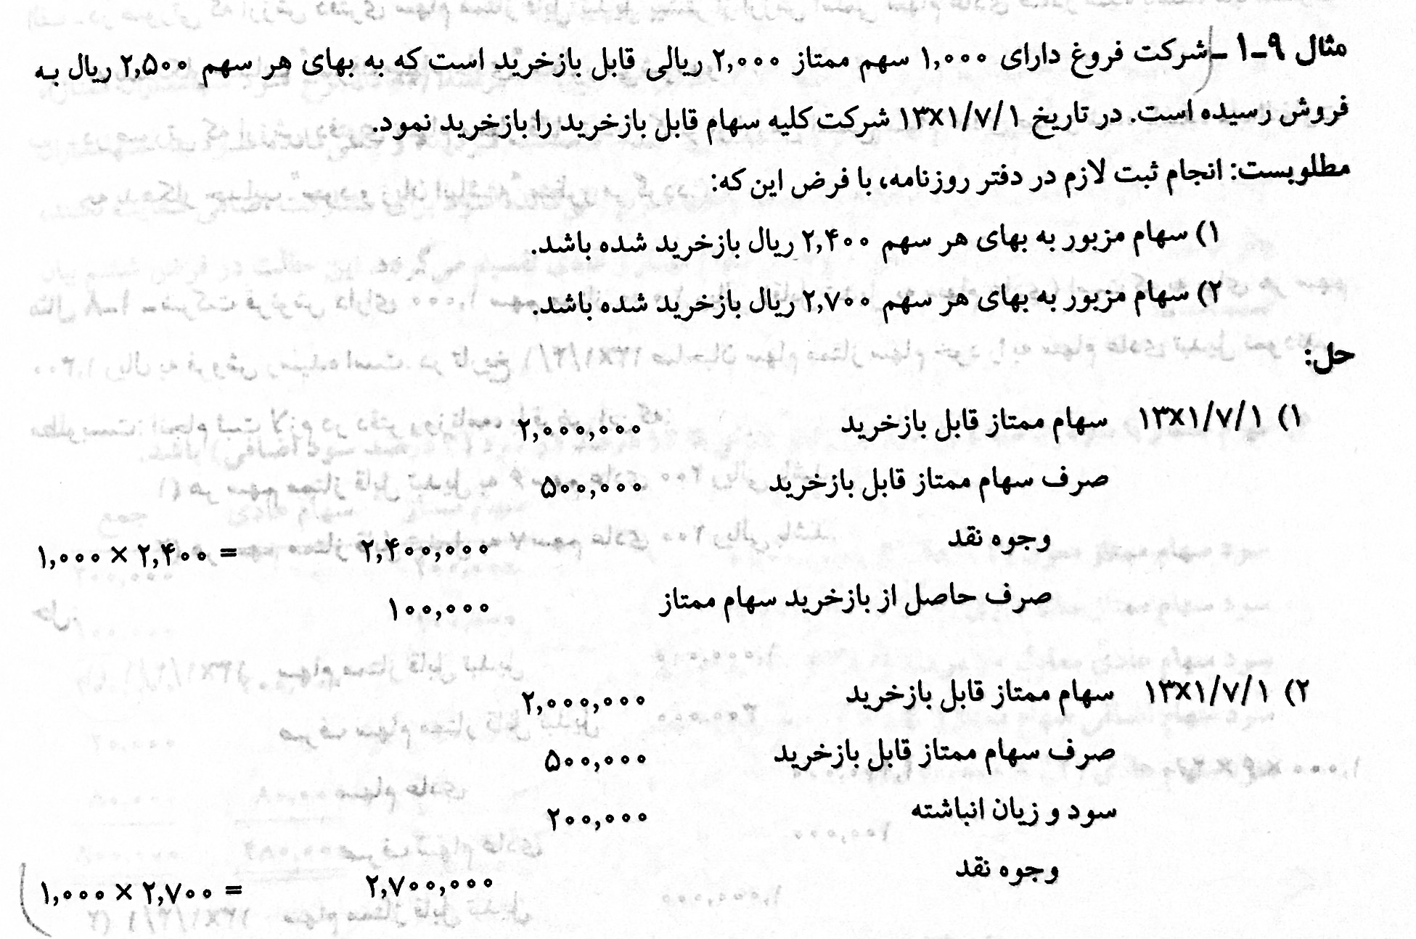

Slide 24
تمرینات فصل 1

Slide 25
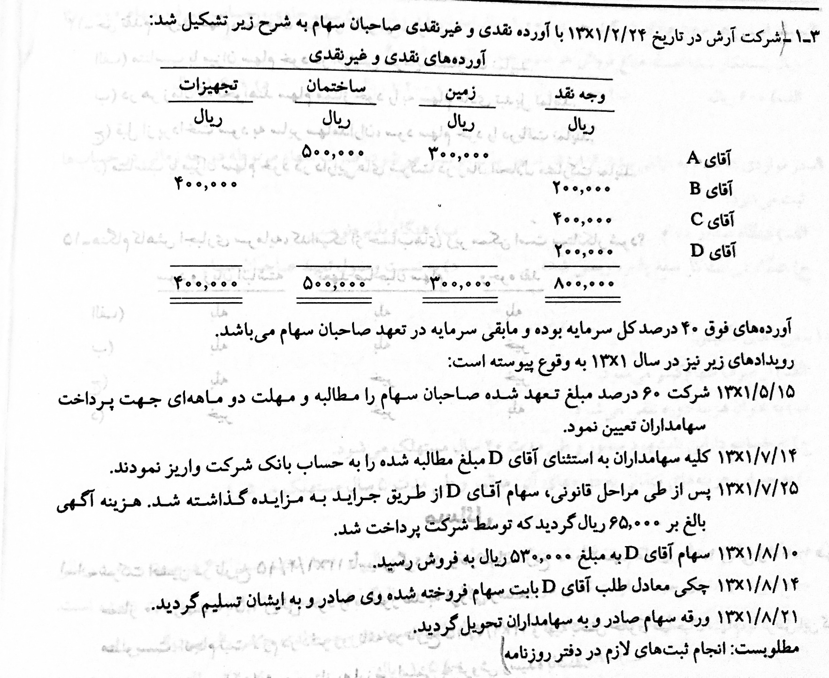

Slide 26
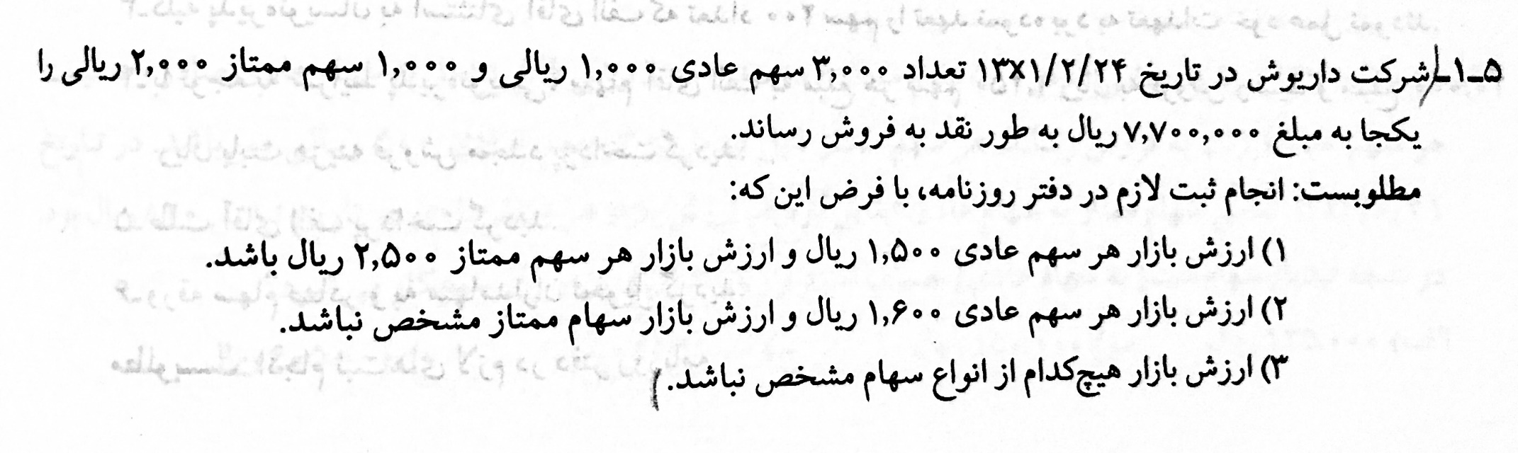
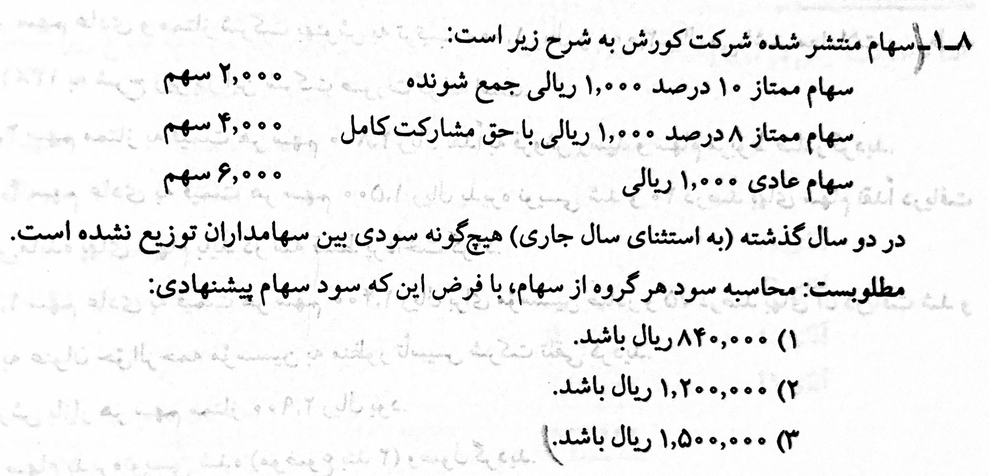

Slide 27
فصل دوم
سود انباشته سود سهام و انحلال و تصفیه شرکت های سهامی

Slide 28
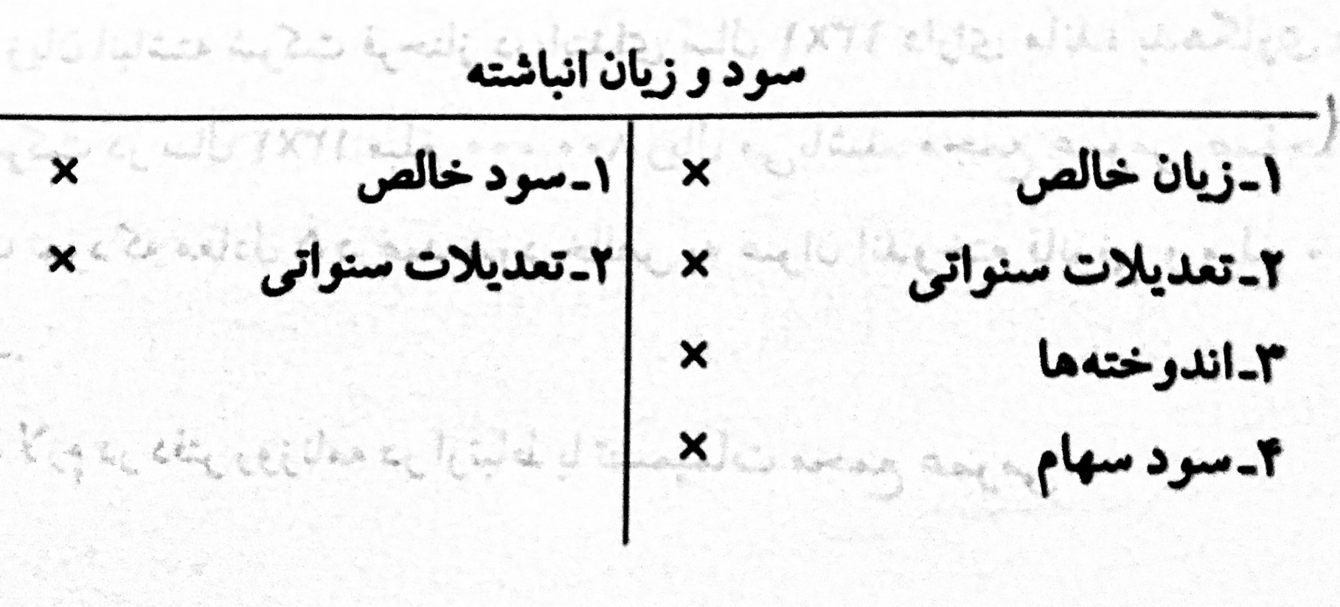
سود انباشته
در شرکت های سهامی در پایان هر دوره مالی پس از بستن حساب های موقت مانده حساب خلاصه سود و زیان به حساب سود و زیان انباشته منتقل می شود سپس بخشی از مانده این حساب به اقلامی نظیر اندوخته ها تخصیص می یابد و بخشی از آن به عنوان سود سهام بین سهامداران توزیع می گردد. بنابراین مانده سود انباشته در پایان هر دوره مالی عبارت از مجموع سود خالص دوره جاری و دوره های مالی قبل شرکت منهای سود های توزیع شده و مبالغ تخصیص یافته به اندوخته ها می باشد

Slide 29
اندوخته ها
بخشی از سود سهام قابل تخصیص می باشد که بین صاحبان سهام تقسیم نشده و در واحد تجاری باقی می ماند. محدودیت در توزیع سود انباشته ممکن است ناشی از موارد زیر باشد:
1.محدودیت های قانونی: هیئت مدیره مکلف است هر سال 5 درصد از سود خالص را به عنوان اندوخته قانونی موضوع نماید منظور نمودن اندوخته مذکور تا زمانی که به 10 درصد سرمایه شرکت برسد الزامی است. اندوخته قانونی قابل انتقال به حساب سرمایه نبوده و تا زمان انحلال شرکت قابل تقسیم بین سهام داران نمی باشد.
2.محدودیت های قراردادی: گاهی اوقات مفاد قرارداد ها بگونه است که مستلزم تخصیص بخشی از سود انباشته بعنوان اندوخته می باشد مانند اندوخته وجوه استهلاکی برای بازخرید اوراق قرضه
3.سایر محدودیت ها: در برخی از موارد به منظور تقویت بنیه مالی یا حفظ نقدینگی یا فراهم آوردن امکانات توسعه فعالیت های آتی شرکت بنا به پیشنهاد هیئت مدیره و تصویب مجمع عمومی صاحبان سهام بخشی از سود انباشته برای اهداف خاصی کنار گذاشته می شود که اصطلاحا با آن اندوخته اختیاری می گویند مانند اندوخته توسعه دارایی های ثابت

Slide 30
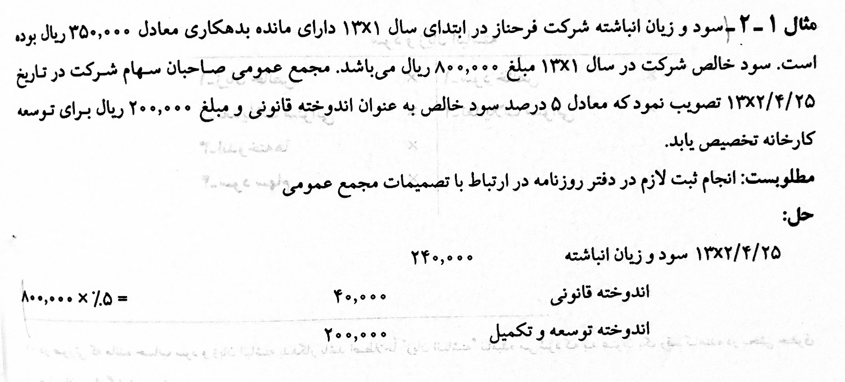

Slide 31
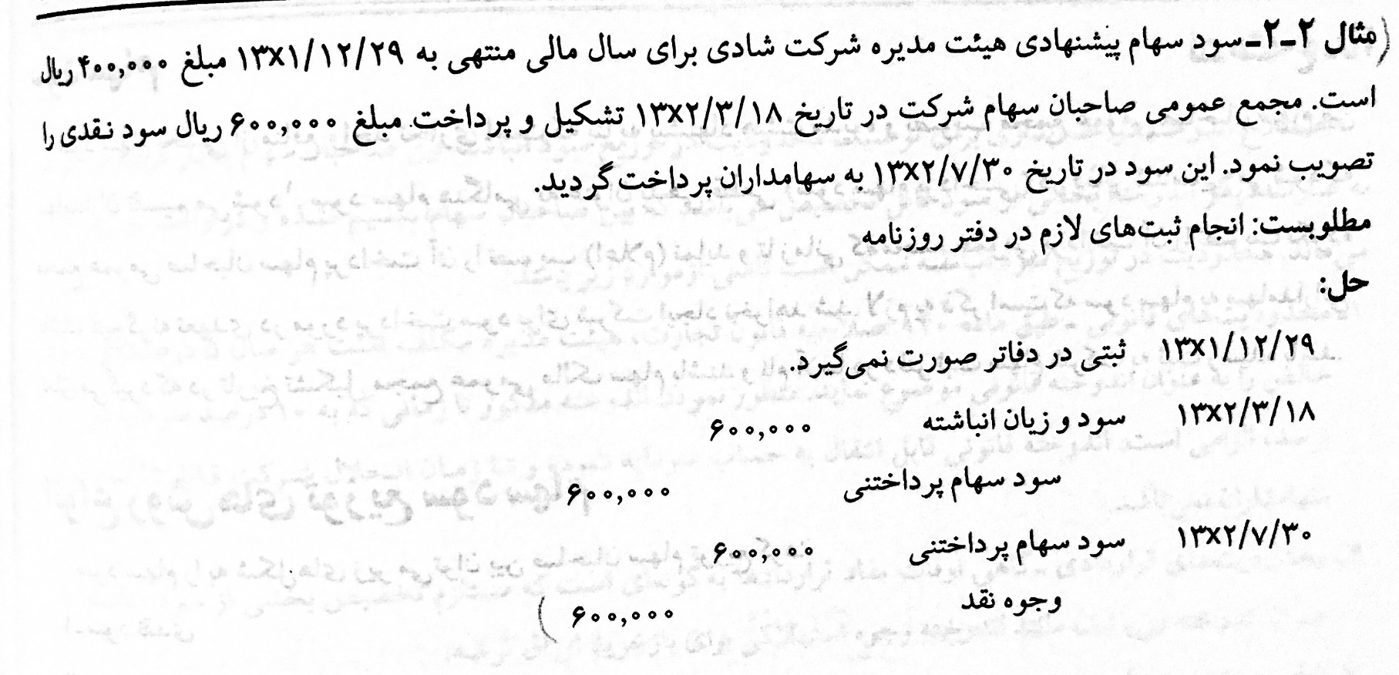
انواع روش های توزیع سود سهام
1.سود نقدی

Slide 32
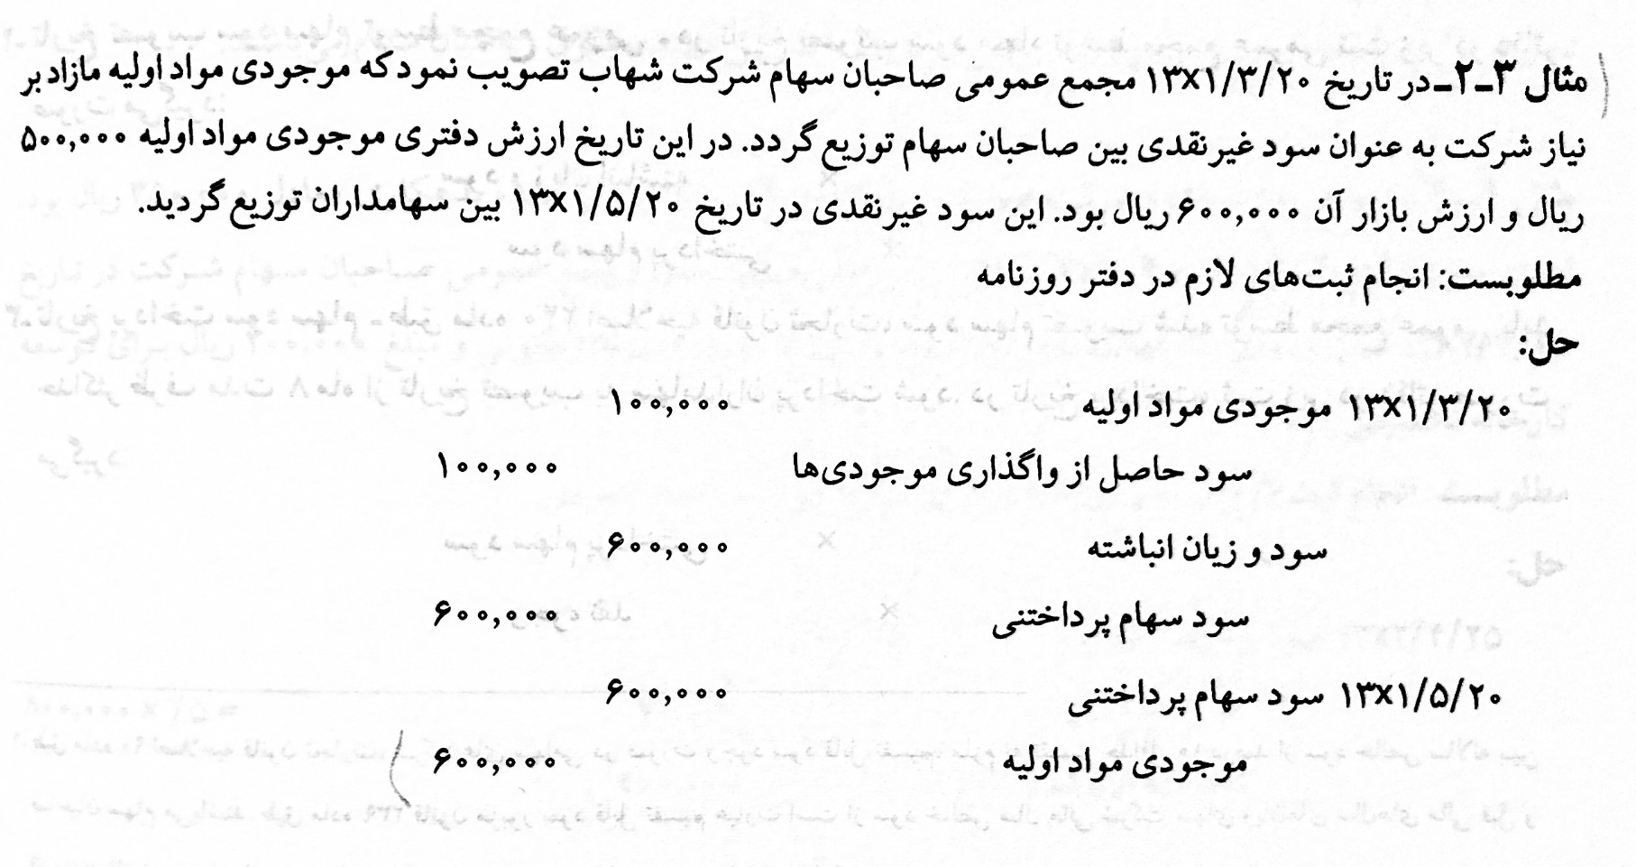
2.سود غیر نقدی

Slide 33
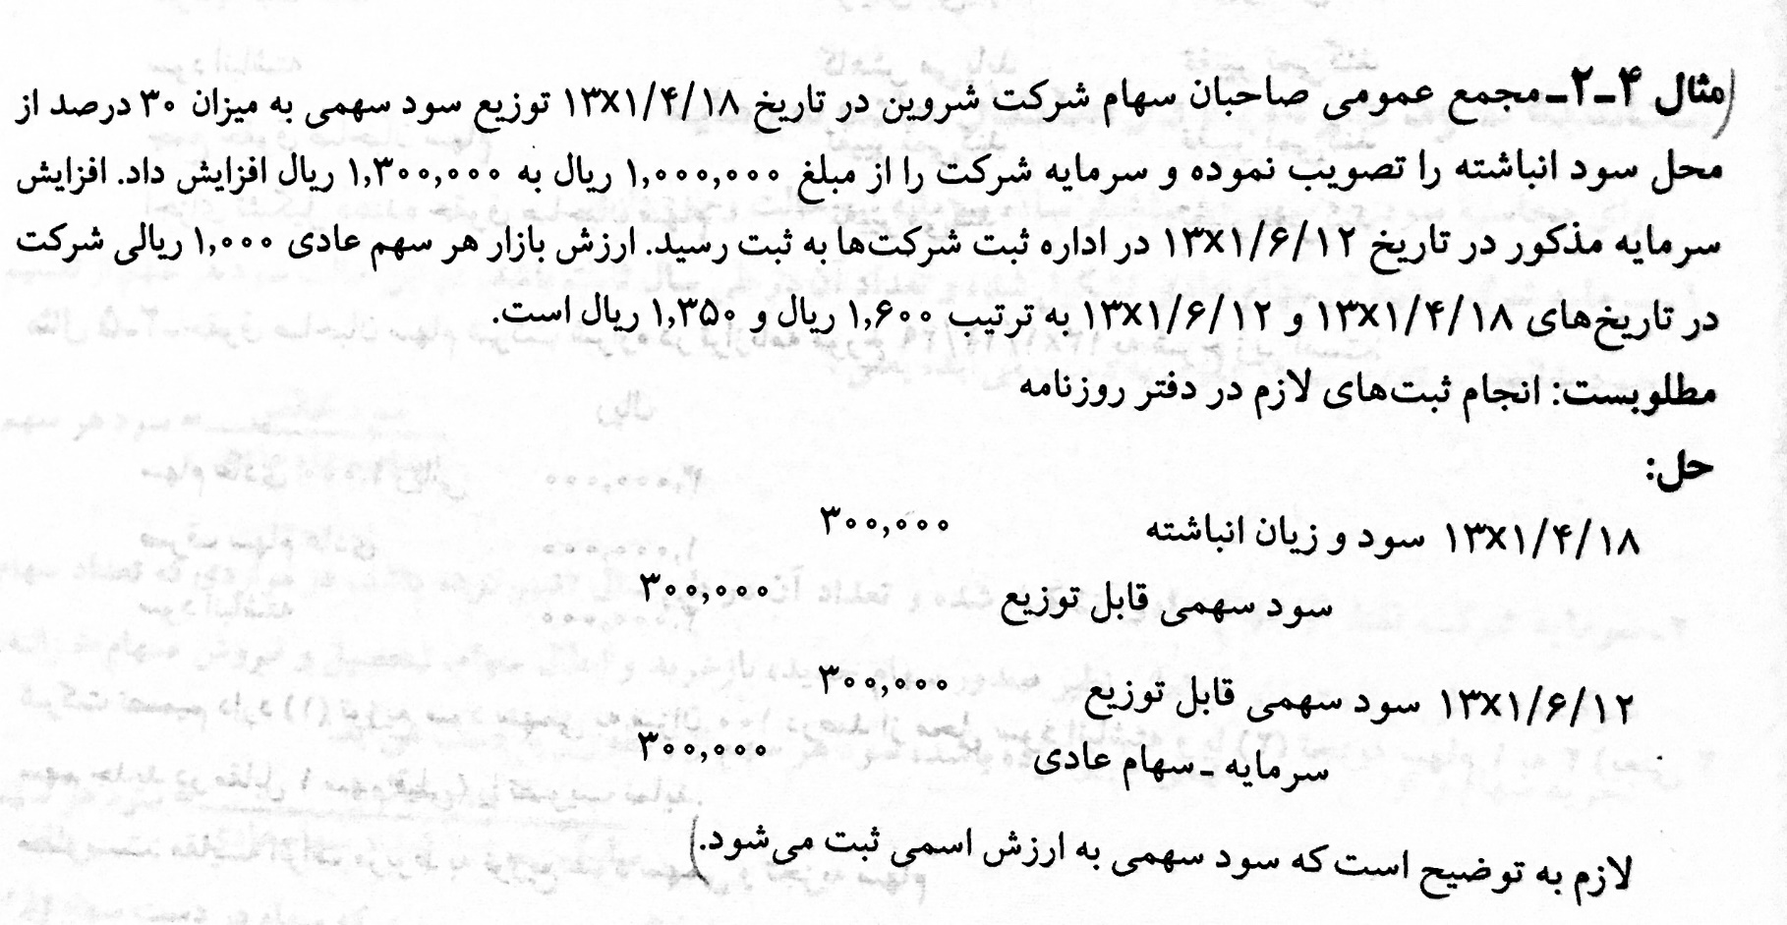
3.سود سهمی

Slide 34
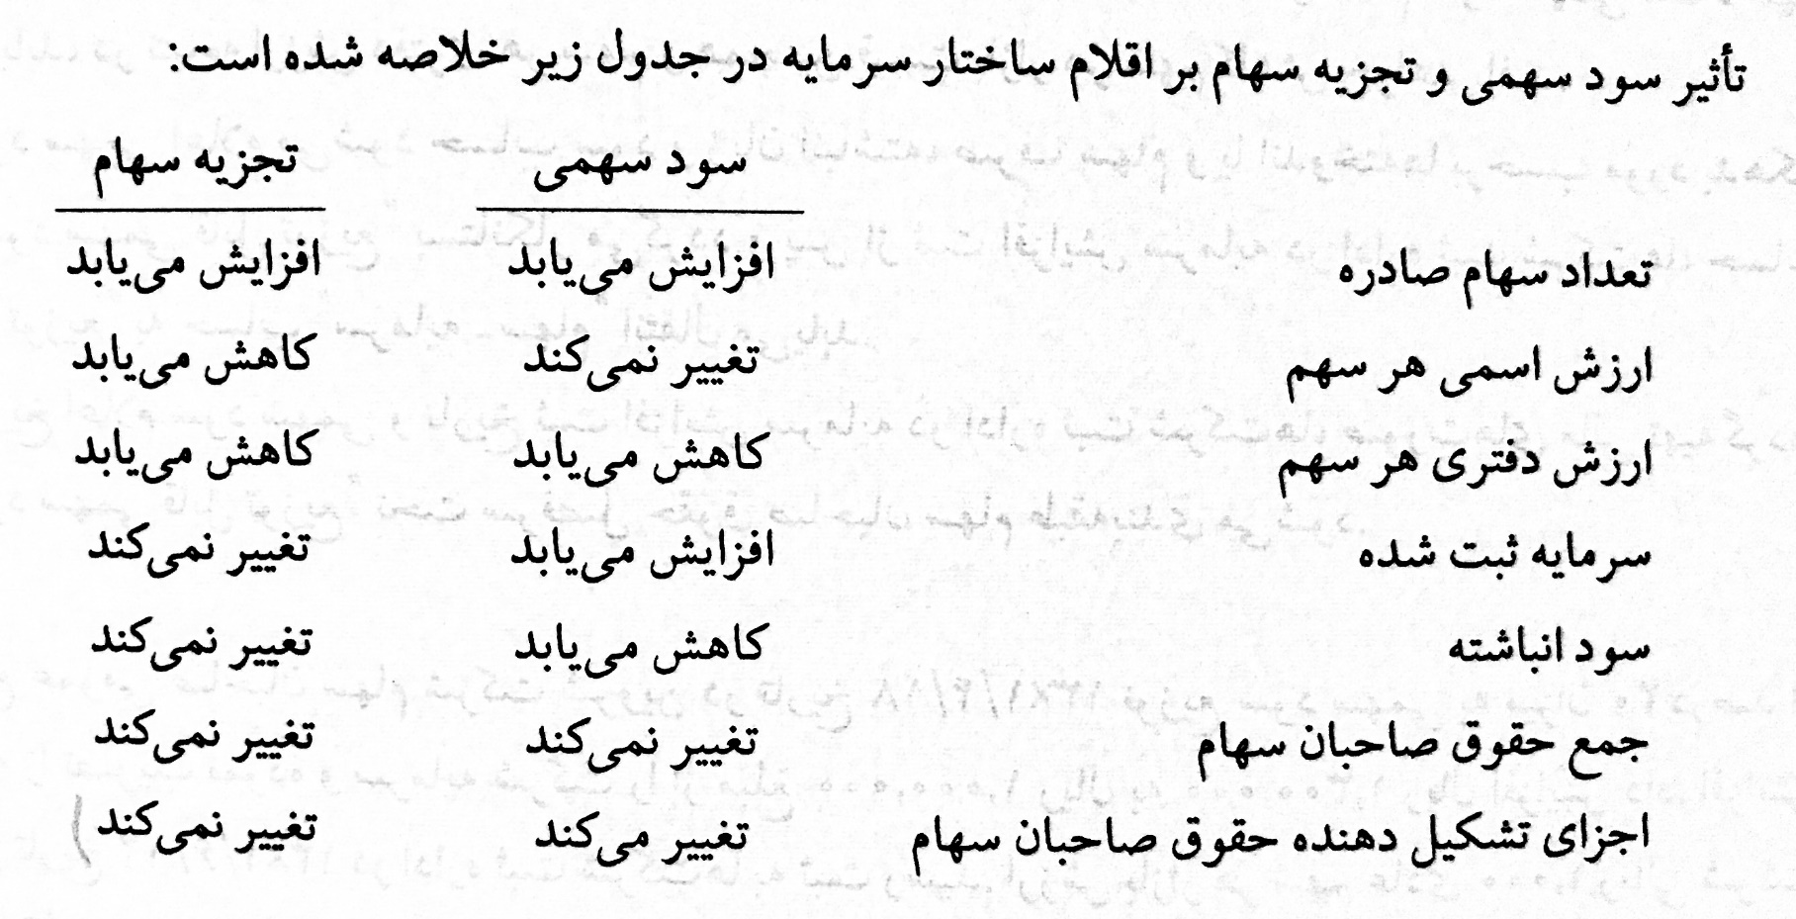
تجزیه سهام
کاهش در ارزش اسمی هر سهم و افزایش در تعداد سهام صادره متناسب با کاهش واقع شده در ارزش اسمی هر سهم اصطلاحا تجزیه سهام نامیده می شود
مقایسه سود سهمی و تجزیه سهام

Slide 35
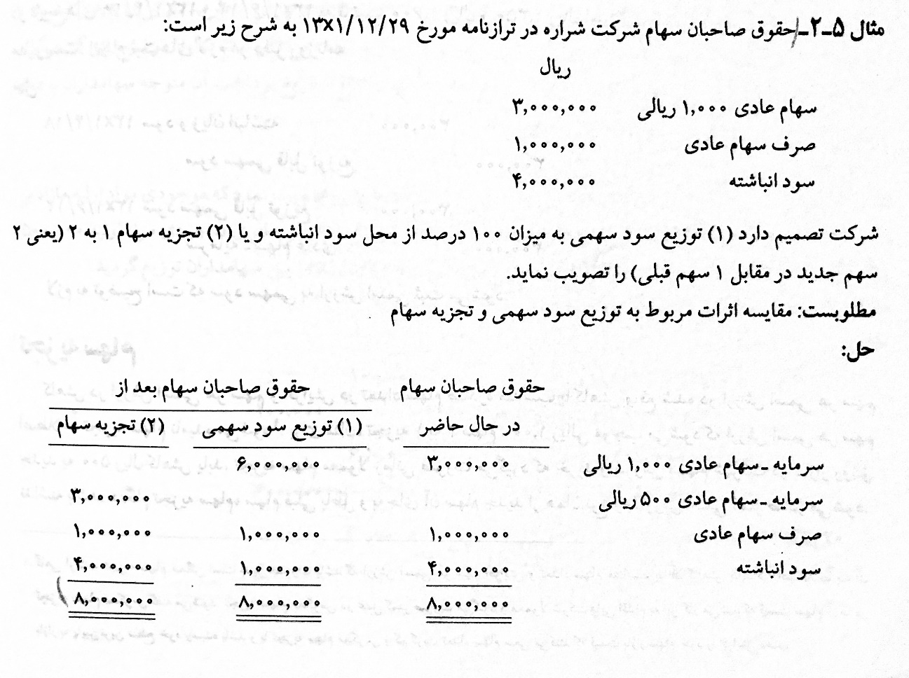

Slide 36
سود هر سهم
منظور از سود هر سهم مبلغی از سود خالص شرکت است که به هر سهم عادی تعلق می گیرد. سود هر سهم یکی از مهمترین شاخص های ارزیابی عملکرد شرکت توسط سهامداران و سرمایه گذاران بالقوه برای خرید و فروش سهام شرکت و همچنین یکی از معیار های تعیین کننده ارزش بازار سهام عادی است.
محاسبه سود هر سهم در ساختار ساده سرمایه
1.سرمایه فقط از سهام عادی تشکیل شده و تعداد آن در طی سال ثابت باشد
تعداد سهام عادی/سود خالص=سود هر سهم
2.سرمایه شرکت فقط از سهام عادی تشکیل شده و در طی سال تعداد آن تغییر کرده است
میانگی موزون تعداد سهام عادی/سود خالص=سود هر سهام
3.سرمایه شرکت علاوه بر سهام عادی متشکل از سهام ممتاز غیر قابل تبدیل نیز باشد
تعدا یا میانگین موزون سهام عادی/(سود سهام ممتاز_سود خالص)=سود هر سهم
در خصوص سود سهام ممتاز موارد زیر قابل ذکر است:
الف)در صورتی که همام ممتاز غیر قابل جمع شونده باشد تنها در صورت اعلام سود ، سود سهام ممتاز سال جاری از سود خالص کسر می شود
ب)در صورتی که سهام ممتاز جمع شونده باشدسود سهام ممتاز برای سال جاری صرف نظر از اعلام یا عدم اعلام سود از سود خالص کسر می شود لازم به توضیح است که سود های معوق سهام ممتاز در محاسبات منظور نمی شود

Slide 37
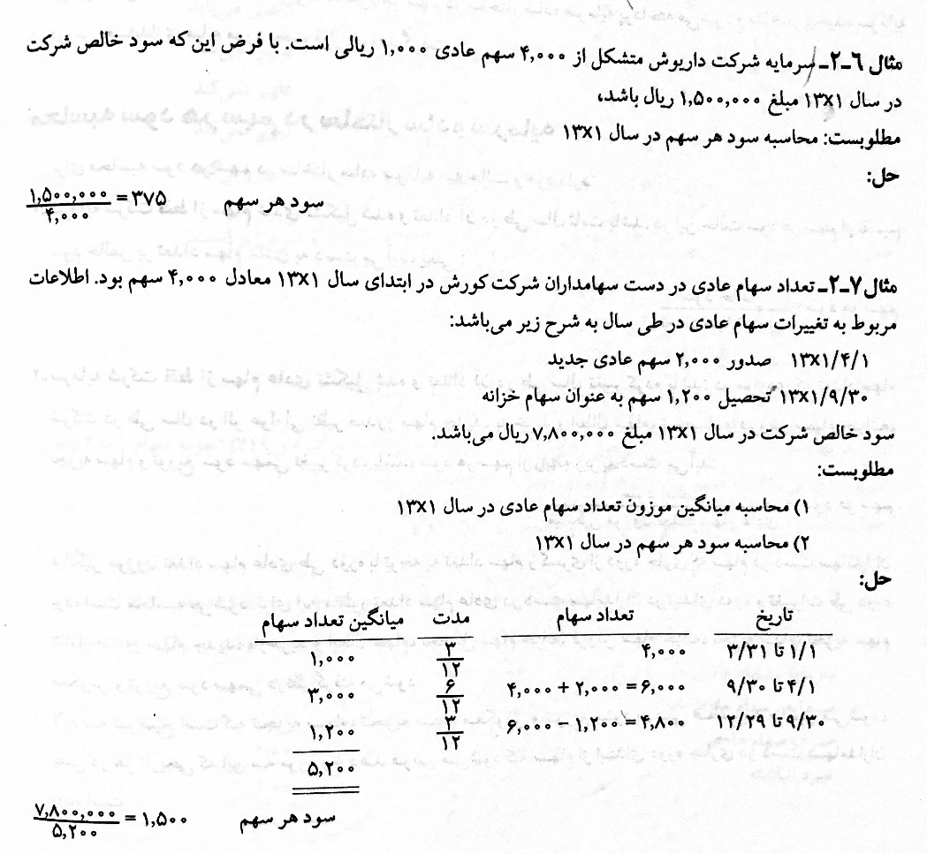

Slide 38
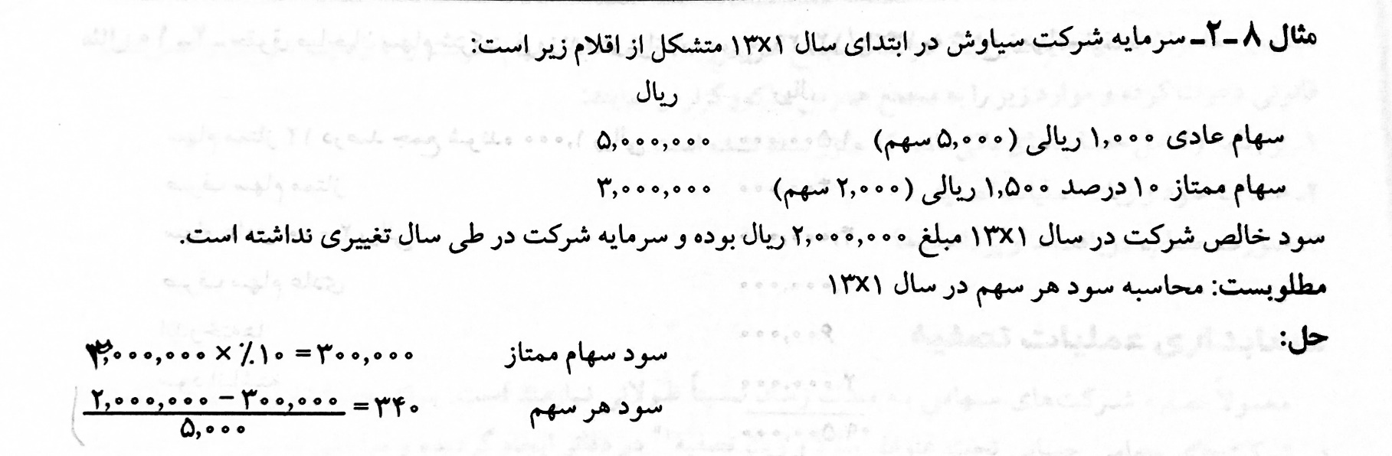

Slide 39
ارزش دفتری هر سهم
ارزش دفتری هر سهم نشان دهنده مبلغی از خالص دارایی های شرکت است که به هر سهم عادی تعلق می گیرد و از آن برای ارزیابی ارزش ویژه شرکت استفاده می شود در شرکت های که سهام آنها فقط از نوع عادی می باشد ارزش دفتری هر سهم عادی از جمع حقوق صاحبان سهام بر تعداد سهام عادی صادر شده به دست می آید

Slide 40
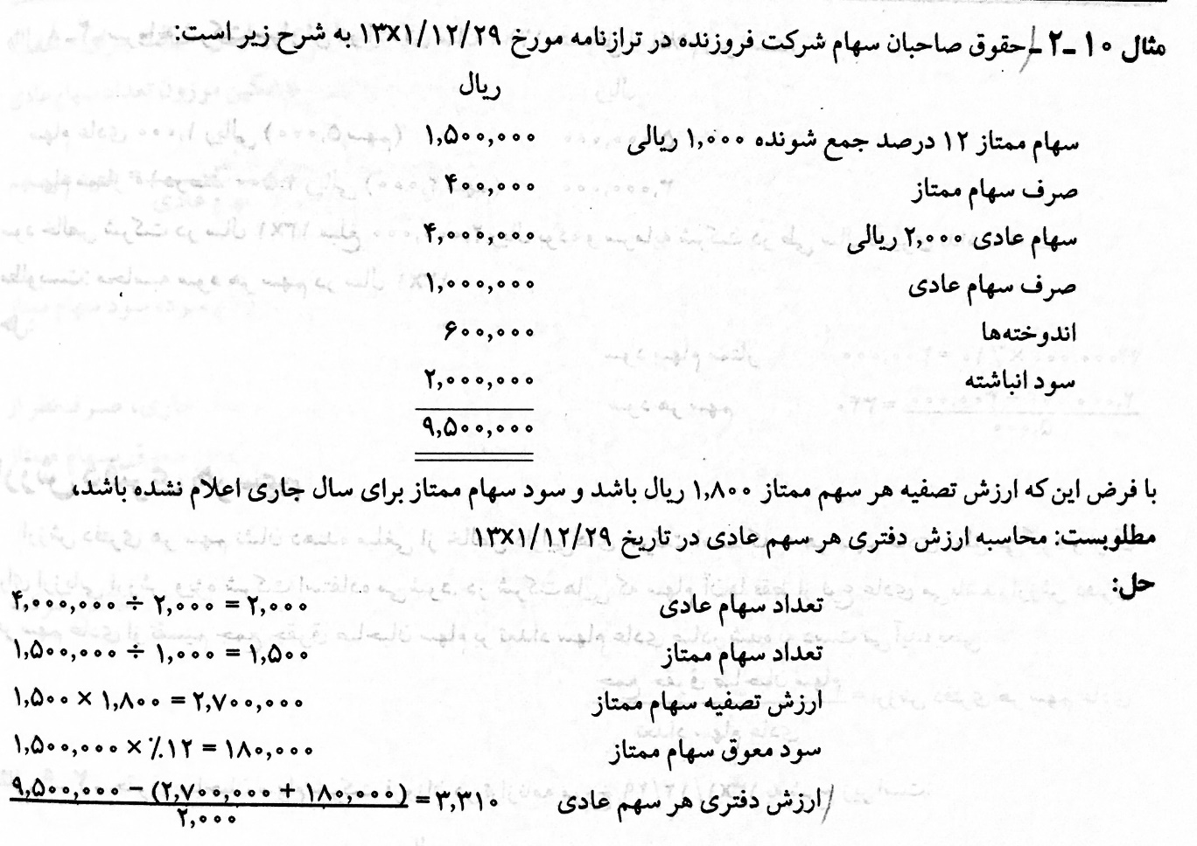
در شرکت هایی که سرمایه آنها متشکل از سهام عادی و ممتاز می باشد برای محاسته ارزش دفتری هر سهام عادی ابتدا حقوق سهام ممتاز (ارزش تصفیه سهام ممتاز بعلاوه کلیه سود های معوق)محاسبه و از جمع حقوق صاحبان سهام کسر می شود سپس حاصل بر تعداد سهام عادی صادر شده تقسیم می گردد

Slide 41
انحلال شرکت
انحلال شرکت به معنی پایان فعالیت آن است شرکت های سهامی در موارد زیر منحل می شود
1.وقتی که شرکت برای مدت معینی تشکیل گردیده باشد و آن مدت منقضی شده باشد
2.زمانی که شرکت برای موضوع معینی تشکیل گردد و آن فعالیت انجام شده باشد یا انجام آن غیر ممکن باشد
3.در صورت ورشکستگی
4.در مواقعی که مجمع عمومی فوق العادع بنا به هر علتی رای به انحلال دهد
5.در صورت حکم قطعی دادگاه
تصفیه شرکت سهامی
پس از انحلال شرکت در حال تصفیه محسوب گردیده و عملیات تصفیه شروع می شود که شامل فروش دارایی های و وصول مطالبات پرداخت بدهی ها تعیین سود و زیان حاصل از تصفیه و تقسیم وجوه نقد باقی مانده بین صاحبان سهام می باشد.
تا زمانی که امر تصفیه خاتمه نیافته است شخصیت حقوقی شرکت جهت انجام امور مربوط به تصفیه باقی مانده و مدیران تصفیه موظف به خاتمه دادن کارهای جاری و اجرای تعهدات و وصول مطالبات و تقسیم دارایی های شرکت می باشد

Slide 42
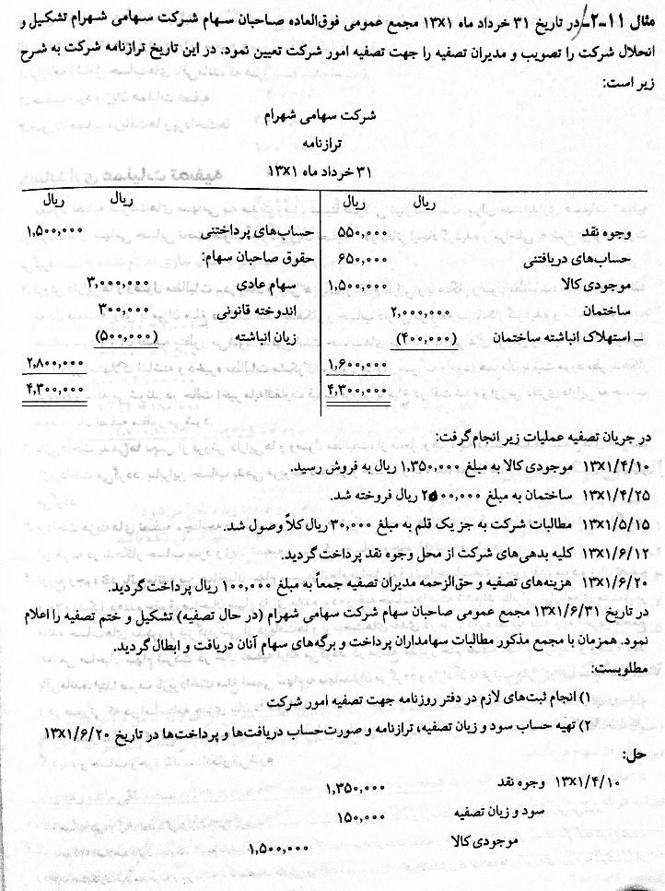

Slide 43
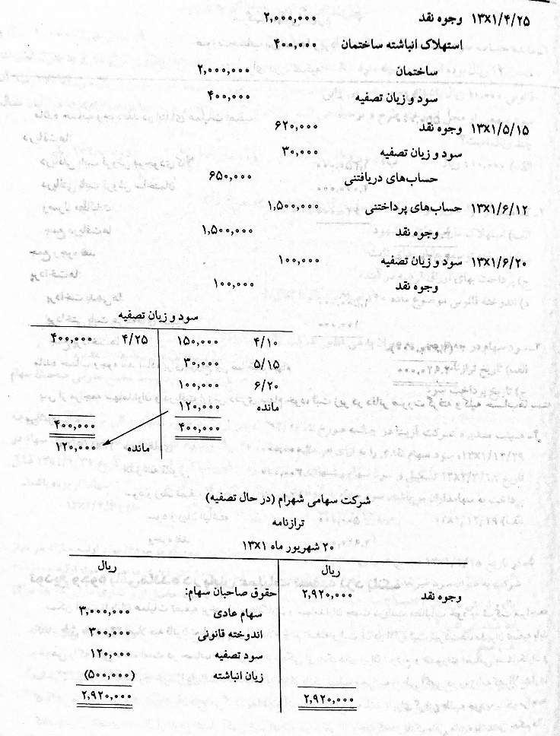

Slide 44
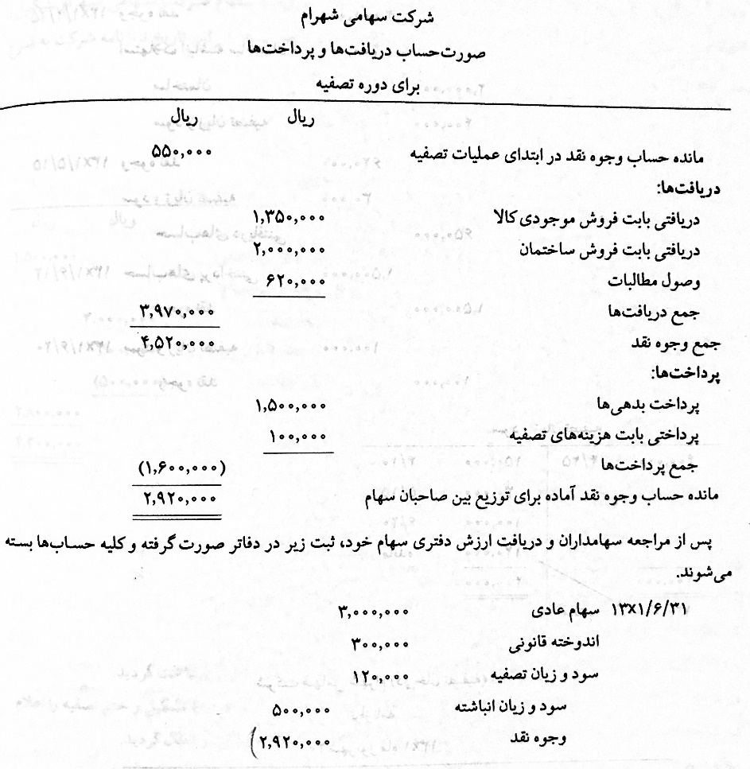

Slide 45
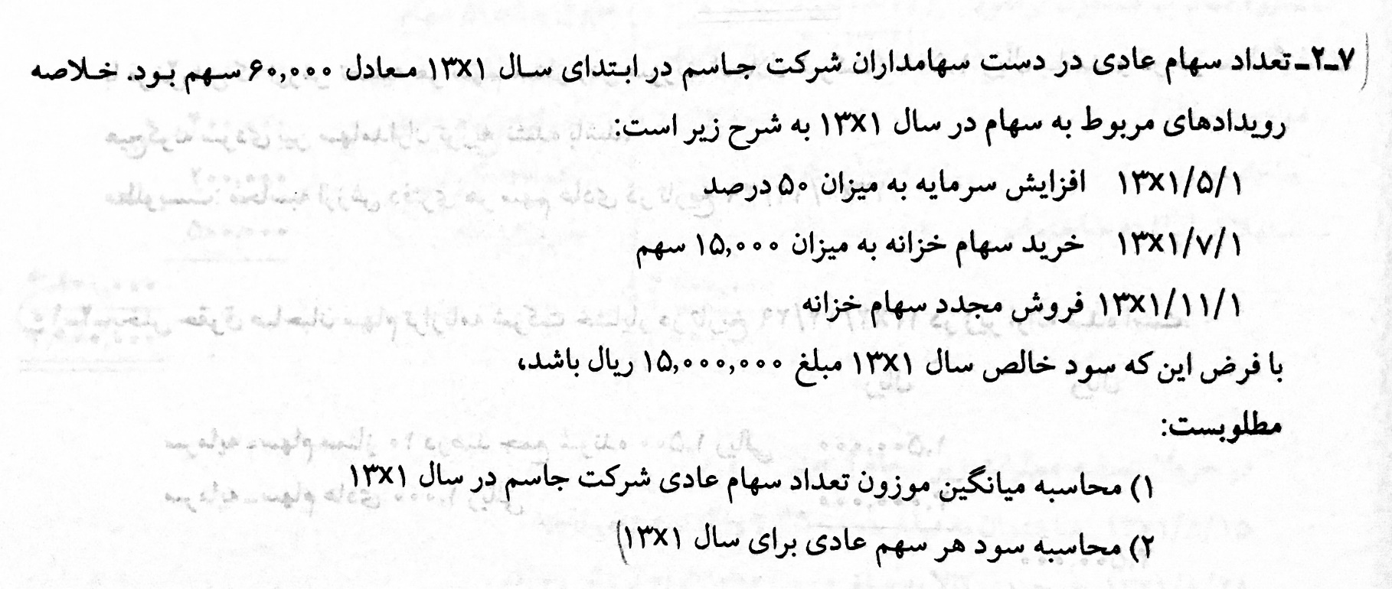
تمرینات فصل 2

Slide 46
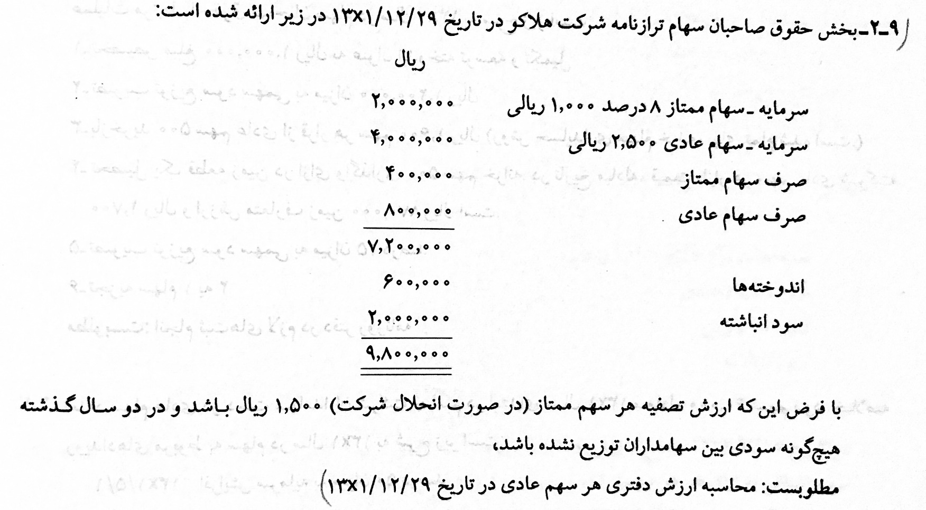

Slide 47
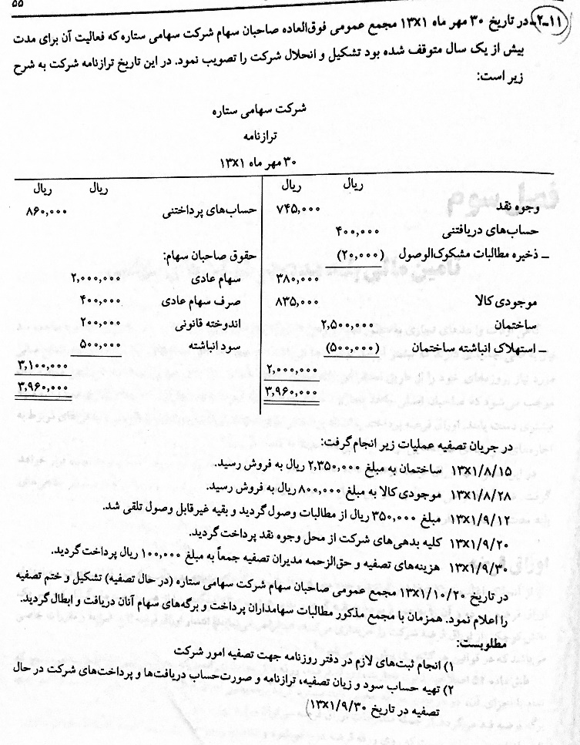

Slide 48
فصل سوم
تامین مالی بلند مدت شرکت های سهامی

Slide 49
اوراق قرضه
از آنجاکه اغلب شرکت ها نمی توانند وجوه مورد نیاز خود را از یک وام دهنده تامین کنند، لذا مبادرت به انتشار اوراق قرضه نموده و آن را به عموم مردم عرضه کرده و بدین ترتیب مبالغ هنگفتی را از هزاران سرمایه گذار که هر یک بخش کوچکی از اوراق قرضه شر را خریداری می کنند استقراض می نمایند.
ورقه قرضه ورقه قابل معامله ای است که معرف مبلغی وام است با بهره معین که تمام یا اجزای آن در موعد یا مواعد معینی باید مسترد گردد. همچنین اوراق قرضه دارای شرایطی می باشد که بر روی برگه قرضه قید می گردد از جمله مندرجات قرضه می توان موارد زیر را نام برد:
مبلغ اسمی
نرخ بهره
تاریخ های پرداخت بهره
سررسید اوراق قرضه

Slide 50
انواع اوراق قرضه
1.اوراق قرضه با نام و اوراق قرضه بی نام
اوراق قرضه با نام در وجه شخص معینی صادر و نام خریدار در دفاتر واحد تجاری صادر کننده ثبت می گردد. فروش این گونه اوراق باید به اطلاع واحد تجاری صادر کننده رسیده و اوراق قبلی باطل و اوراق جدیدی به نام خریدار جدید صادر و در دفاتر منعکس گردد بهره این گونه اوراق در تاریخ های پرداخت بهره صرفا به آخرین شخصی پرداخت می شود که نام او در دفاتر واحد تجاری ثبت شده باشد.
اوراق قرضه بی نام که اوراق قرضه یا کوپن نیز نامیده می شود اوراق قرضه ای است که نام خریدار بر روی آن درج نمی شود و دارنده اوراق مالک آن تلقی می گردد
2.اوراق قرضه مدت دار و اوراق قرضه سریالی
اوراق مدت دار که اوراق با سررسید معین نیز نامیده می شود اوراق قرضه ای است که دارای یک سررسید مشخص می باشد
اوراق قرضه سریال که اوراق ترتیبی نیز نامیده می شود اوراق قرضه ای است که دارای سررسید های مختلف بوده و هر بخشی از آن در تاریخ های مختلف بازپرداخت می شود

Slide 51
3.اوراق قرضه قابل بازخرید و اوراق قرضه قابل تبدیل
اوراق قابل بازخرید نوعی از اوراق است که قبل از تاریخ سررسید به اختیار صادر کننده قابل بازخرید می باشد.بازخرید اوراق در بعضی مواقع مستلزم پرداخت مبلغی بیش از ارزش اسمی به دارنده آن می باشد
اوراق قرضه قابل تبدیل نوعی از اوراق قرضه است که در تاریخ سر رسید و یا قبل از آن به اختیار دارنده آن قابل تبدیل به سهام عادی میباشد
4-اوراق مشارکت
اوراق مشارکت نوعی از اوراق قرضه است که برای پروژه مشخص منتشر شده و دارنده آن به نسبت مبلغ اسمی در سود حاصل از اجرای پروژه سهیم می گردد

Slide 52
ارزش بازار اوراق قرضه
به عوامل متعددی نظیر میزان اعتبار صادر کننده آن نرخ بهره اوراق قرضه نرخ بهره بازار و سایر فرصت های سرمایه گذاری موجود برای سرمایه گذاران بستگی دارد به خصوص ارزش بازار اوراق قرضه نسبت به نرخ بهره بازار حساسیت زیادی دارد

Slide 53
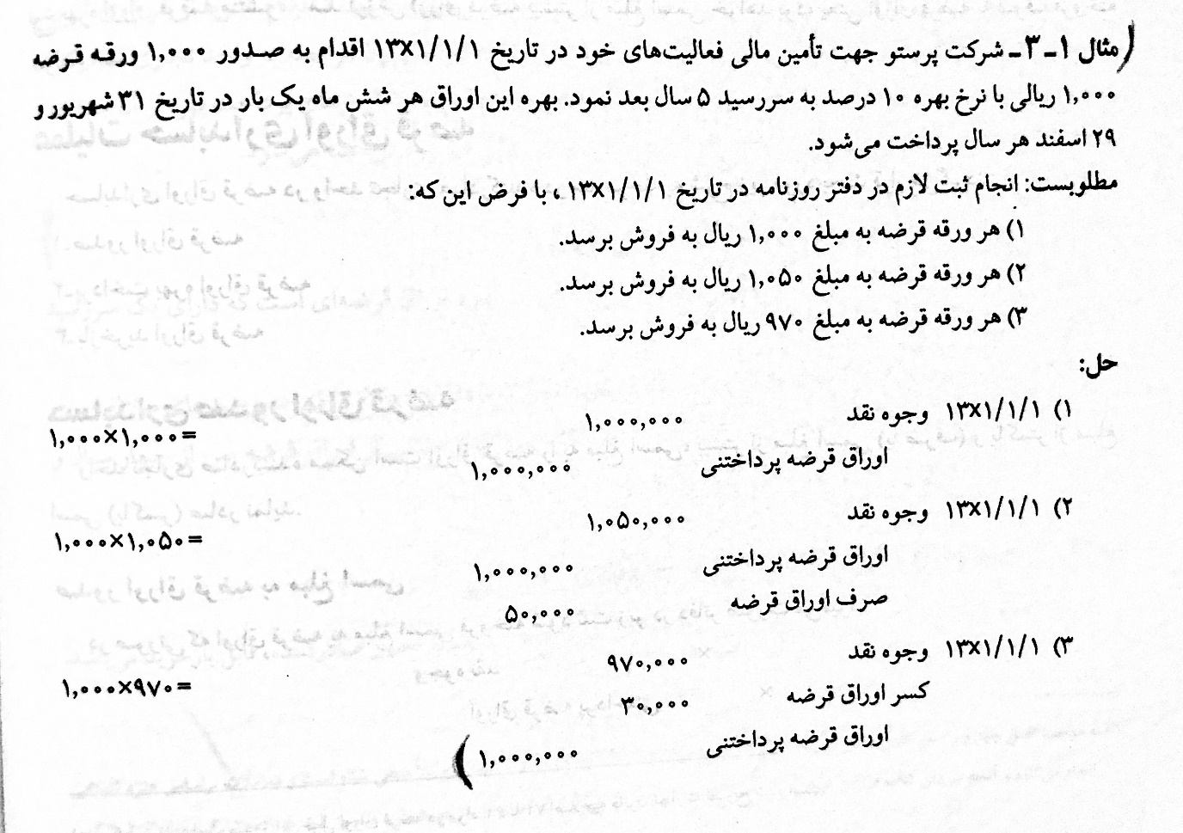
حسابداری اوراق قرضه

Slide 54
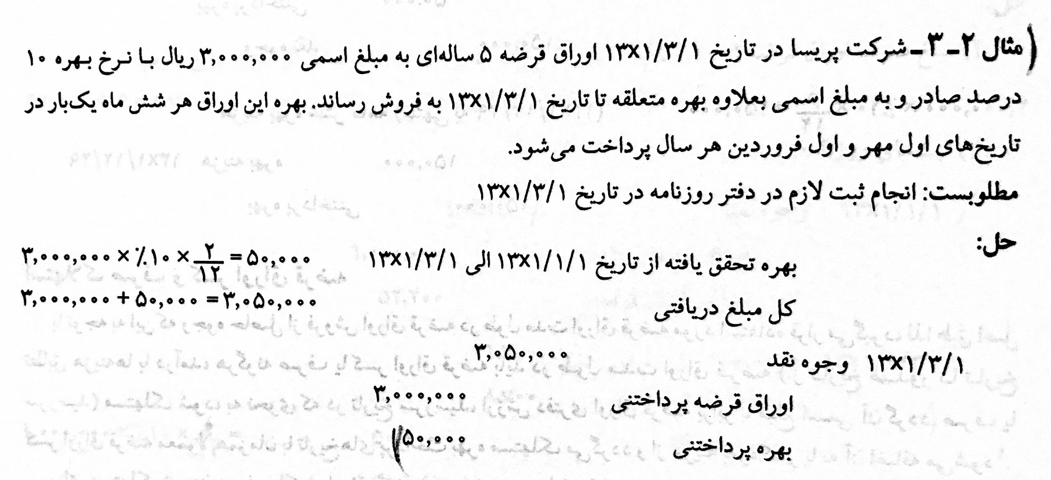
صدور اوراق قرضه بین تاریخ های پرداخت بهره:

Slide 55
هزینه های صدور اوراق قرضه:
صدور اوراق قرضه معمولا مستلزم انجام مخارجی از قبیل حق الزحمه خدمات حقوقی، هزینه چاپ اوراق و آگهی مالیات ونظایر آنها می باشد. هرچند پرداخت این کمخارج با هدف کسب منافع آتی در طول مدت اوراق قرضه صورت می گیرد، به خودی خود منافع اقتصاد آتی ندارند و درنتیجه نمیتوان آنها را به عنوان یک دارایی جداگانه شناسایی نمود از این رو این گونه مخارج در دوره وقوع به عنوان هزینه شناسایی می شود

Slide 56
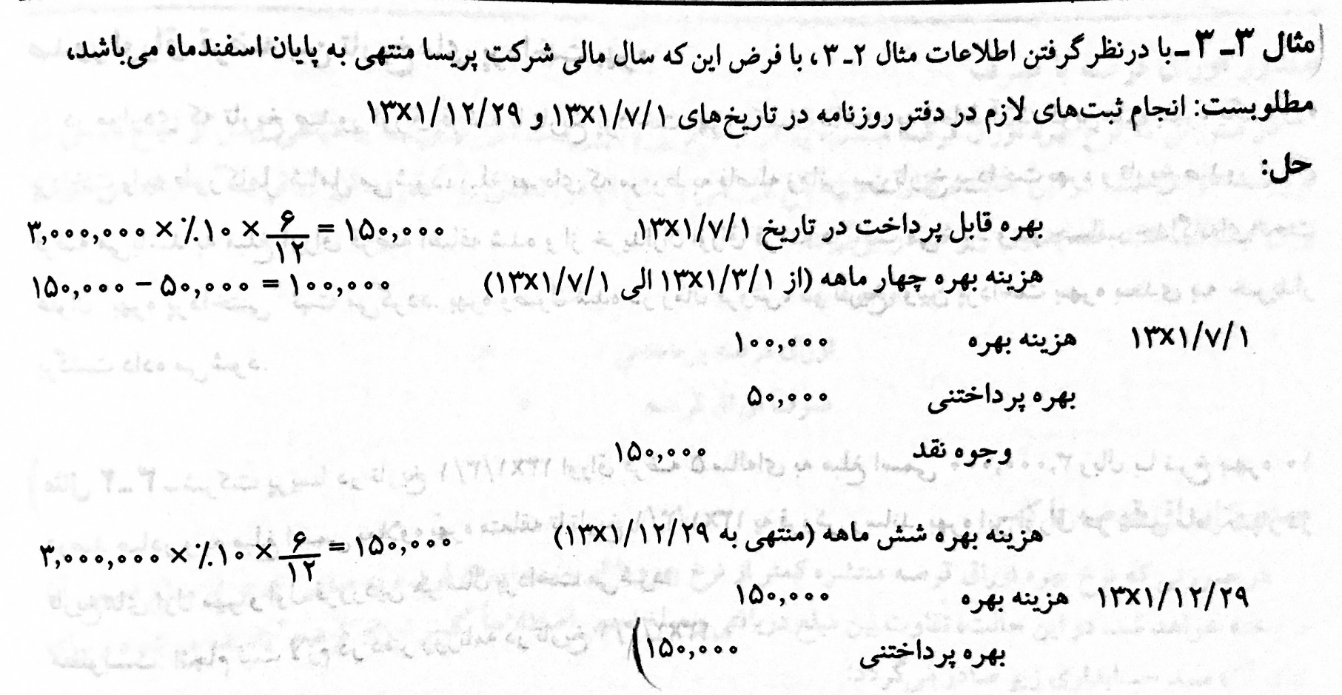
حسابدای پرداخت بهره اوراق قرضه:

Slide 57
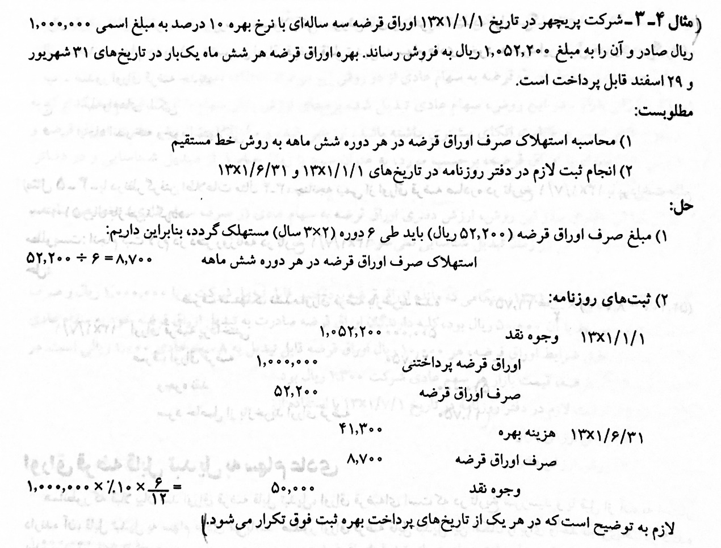
استهلاک صرف و کسر اوراق قرضه:با توجه به اینکه وجوه حاصل از فروش اوراق قرضه در طول مدت اوراق قر ضه مورد استفاده قرار می گیرد لذا طبق اصل تطابق هزینه ها با درآمد هرگونه صرف یا کسر اوراق قرضه باید در طول مدت اوراق قرضه ( از تاریخ صدور تا تاریخ سررسید مستلک شود به نحوی که در تاریخ سررسید ارزش دفتری اوراق قرضه برابر با مبلغ اسمی آن گردد

Slide 58
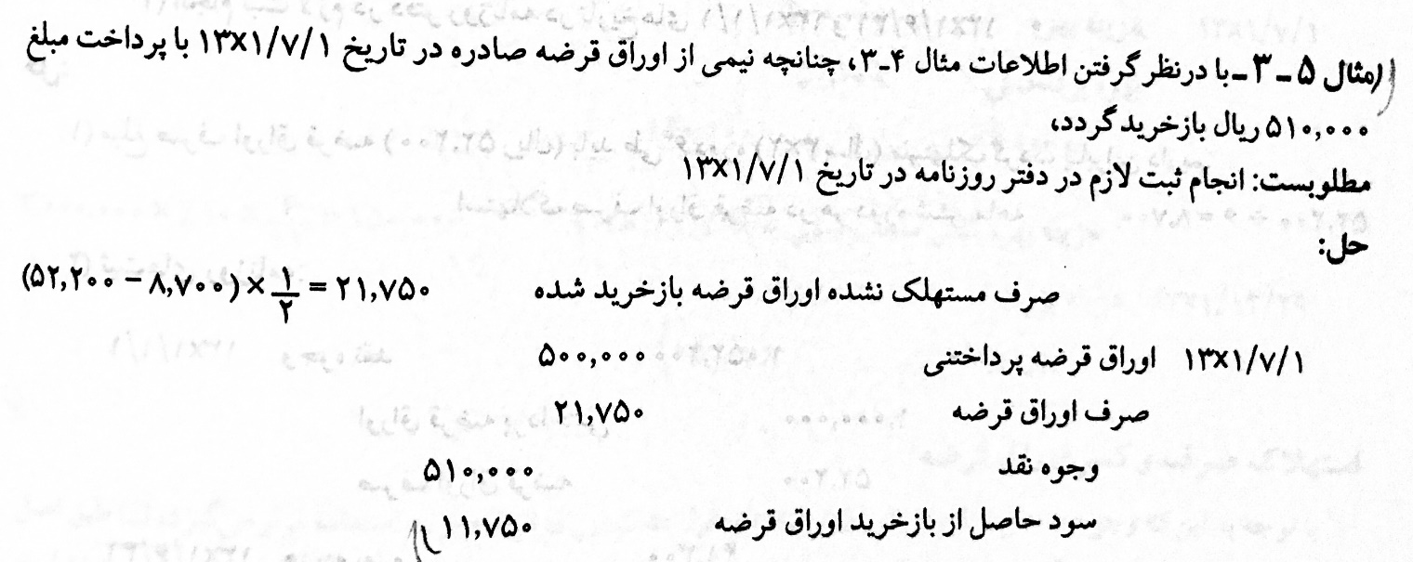
حسابداری بازخرید اوراق قرضه:

Slide 59
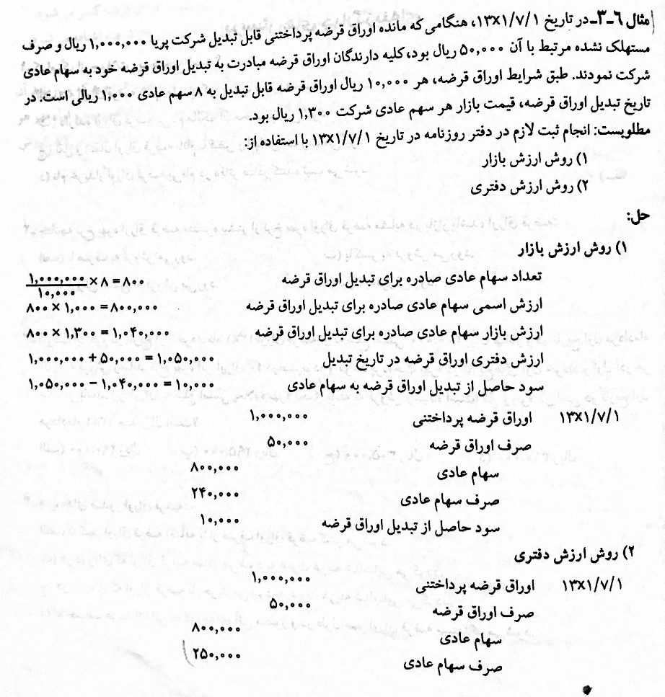
اوراق قرضه قابل تبدیل به سهام عادی

Slide 60
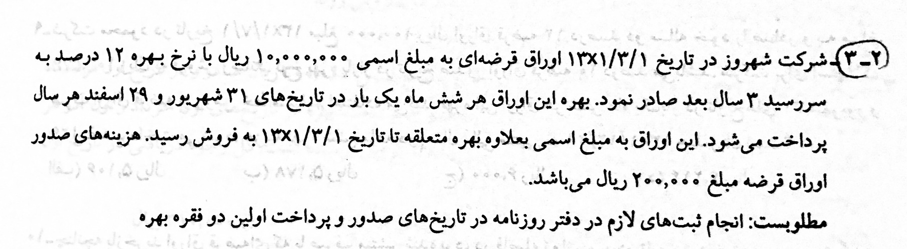
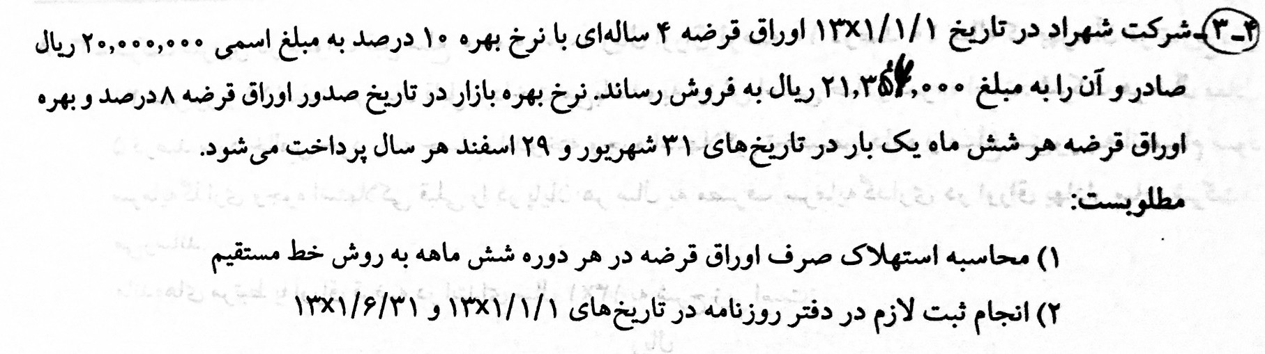
تمرینات فصل 3

Slide 61
فصل چهار
سرمایه گذاری کوتاه مدت در شرکت های سهامی

Slide 62
سرمایه گذاری نوعی از دارایی است که واحد تجاری برای افزایش منافع اقتصادی از طریق توزیع منافع (به شکل سود سهام سود تضمین شده و اجاره)،افزایش ارزش یا سایر مزایا(مانند مزایای ناشی از مناسبات تجاری)نگهداری می کند. بطور کلی ،سرممایه گذاری هنگامی به عنوان بلند مدت طبقه بندی می شود که قصد نگهداری آن برای مدت طولانی به وضوح قابل اثبات باشد. به طور کلی سرمایه گذاری های بلند مدت مشتمل بر موارد زیر است:
1.سرمایه گذاری هایی که به منظور اعمال نفوذ و کنترل ساست های مالی و عملیاتی واحد سرمایه پذیر انجام شده است.
2.سرمایه گذاری های که اساسا جهت حفظ تسهیل و گسترش فعالیت و روابط تجاری موجود انجام شده است.
3.سرمایه گذاری های که نمی توان واگذار کرد، یا بدون تاثیر عمده بر فعالیت های واحد تجاری قابل واگذاری نیست.
4.سرمایه گذاری های که با قصد استفاده مستمر توسط واحد تجاری نگهداری می شود و هدف از تامین درآمد و یا رشد سرمایه واحد تجاری است.
در مواردی که هیچ یک از معیار های فوق احراز نگردد ، سرمایه گذاری به عنوان سرمایه گذاری کوتاه مدت طبقه بندی می شود. هدف واحد تجاری از سرمایه گذاری های کوتاه مدت عبارت است از
1.دسترسی فوری به وجوه نقد به هنگام نیاز
2.تامین حداکثر سود ممکن از آن قسمت از وجوه نقدی که در کوتاه مدت مورد نیاز نیست
3.به حداقل رسانیدن احتمال زیان ناشی از افزایش سطح قیمت ها و حفظ قدرت خرید پول
سرمایه گذاری های کوتاه مدت از حیث مشخص بودن ارزش معاملاتی به دو نوع تقسیم می شود
1 سرمایه گذاری های سریع المعامله در بازار
نوعی سرمایه گذاری است که دارای بازاری فعال که آزاد و قابل دسترس باشد بوده و قیمت های معاملاتی در آن معلوم باشد و به طور علنی اعلام شود، مانند سرمایه گذاری در سهام شرکت های پذیرفته شده در بورس اوراق بهادار
2.سایر سرمایه گذاری های کوتاه مدت(غیر سریع المعامله)
سرمایه گذاری های کوتاه مدت می تواند به شکل خرید سهام سایر واحد های تجاری اوراق قرضه و یا سپرده های سرمایه گذاری کوتاه مدت بانکی باشد.

Slide 63
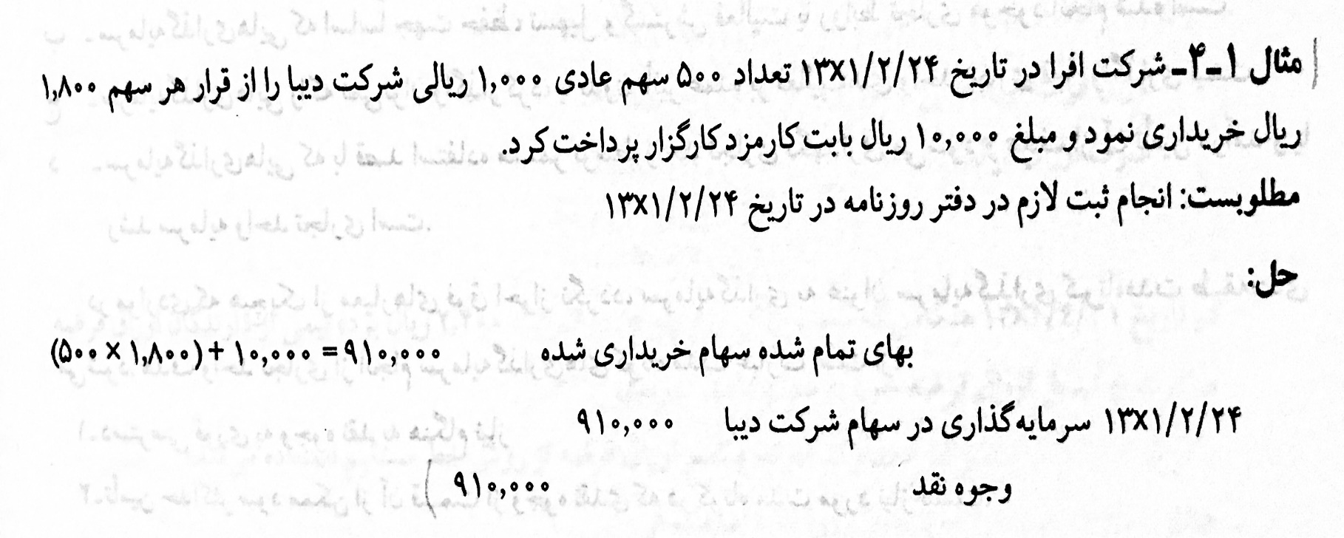
حسابداری تحصیل سرمایه گذاری کوتاه مدت در سهام

Slide 64
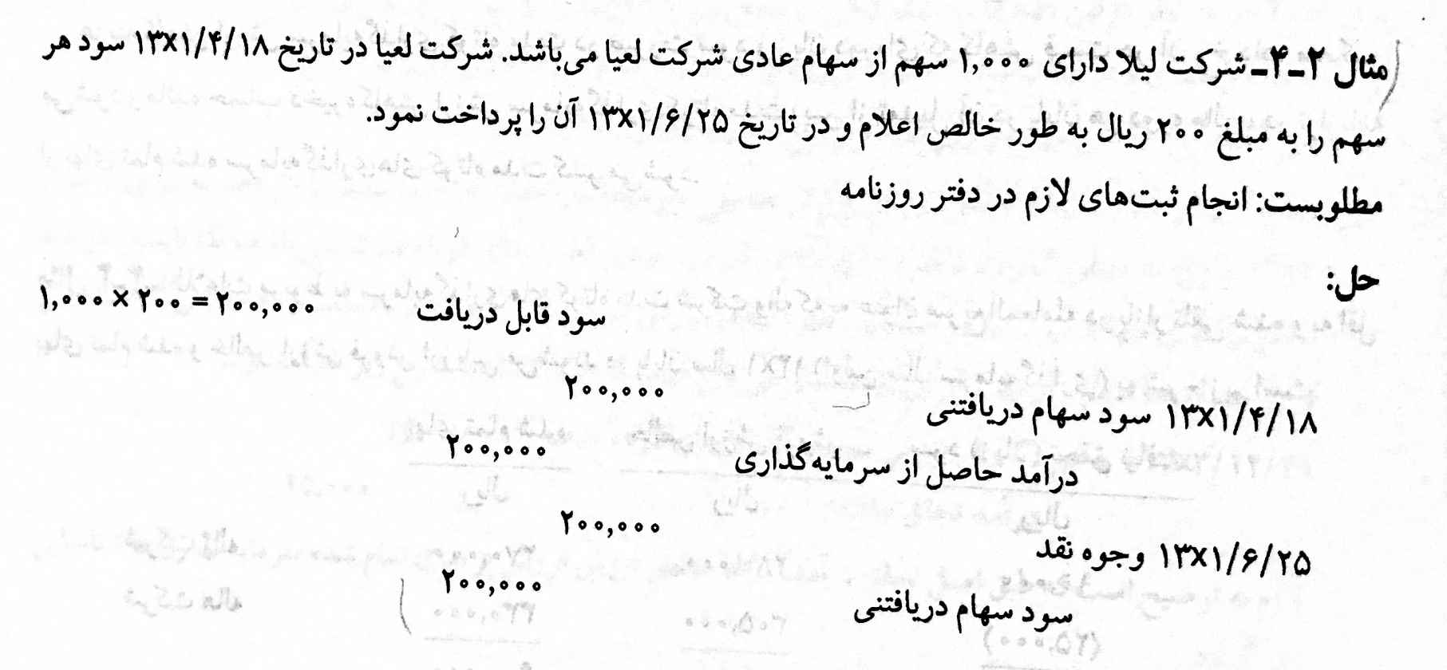
حسابداری سرمایه گذاری کوتاه مدت در سهام در طول مدت نگهداری

Slide 65
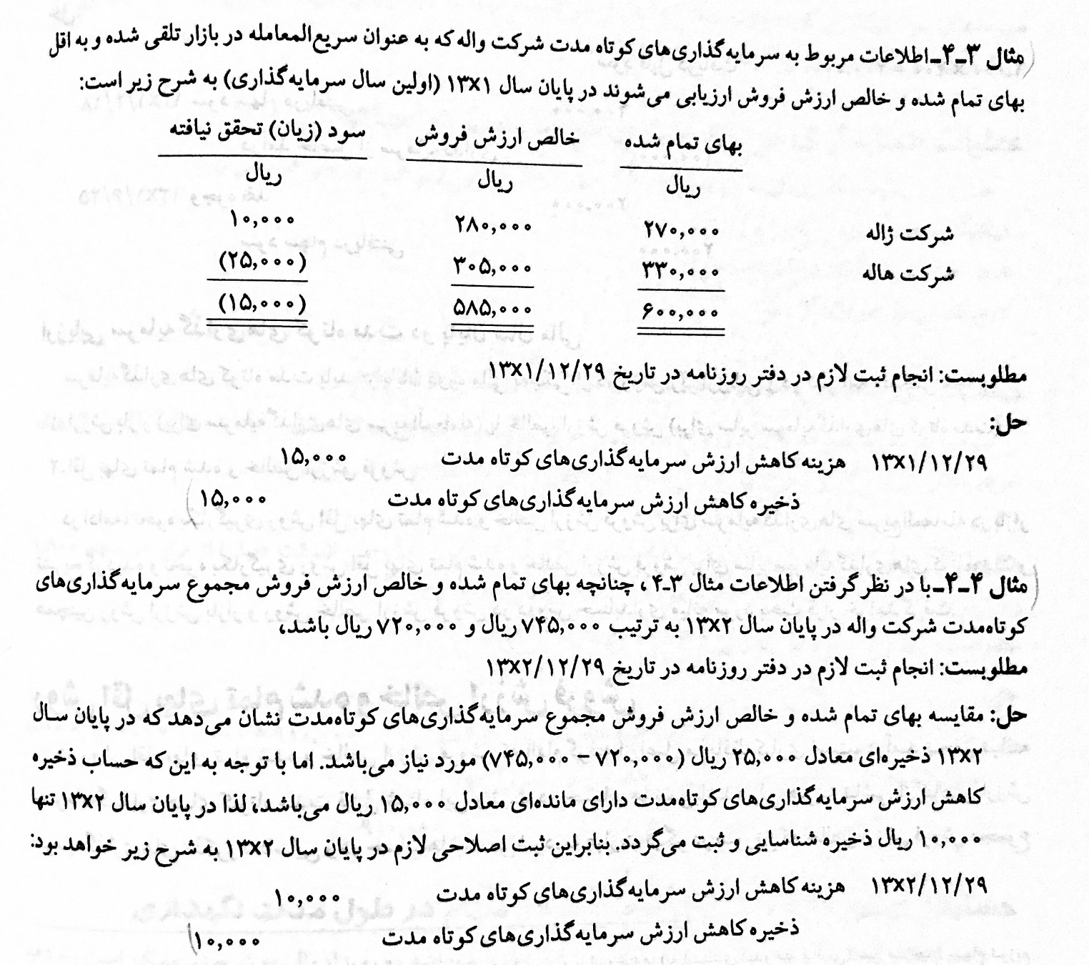
ارزیابی سرمایه گذاری کوتاه مدت در پایان سال مالی فروش اقل بهای تمام شده و خالص ارزش فروش

Slide 66
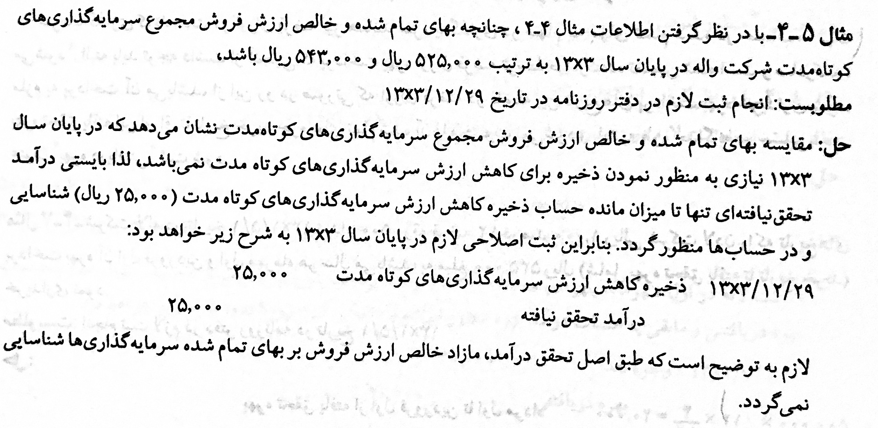

Slide 67
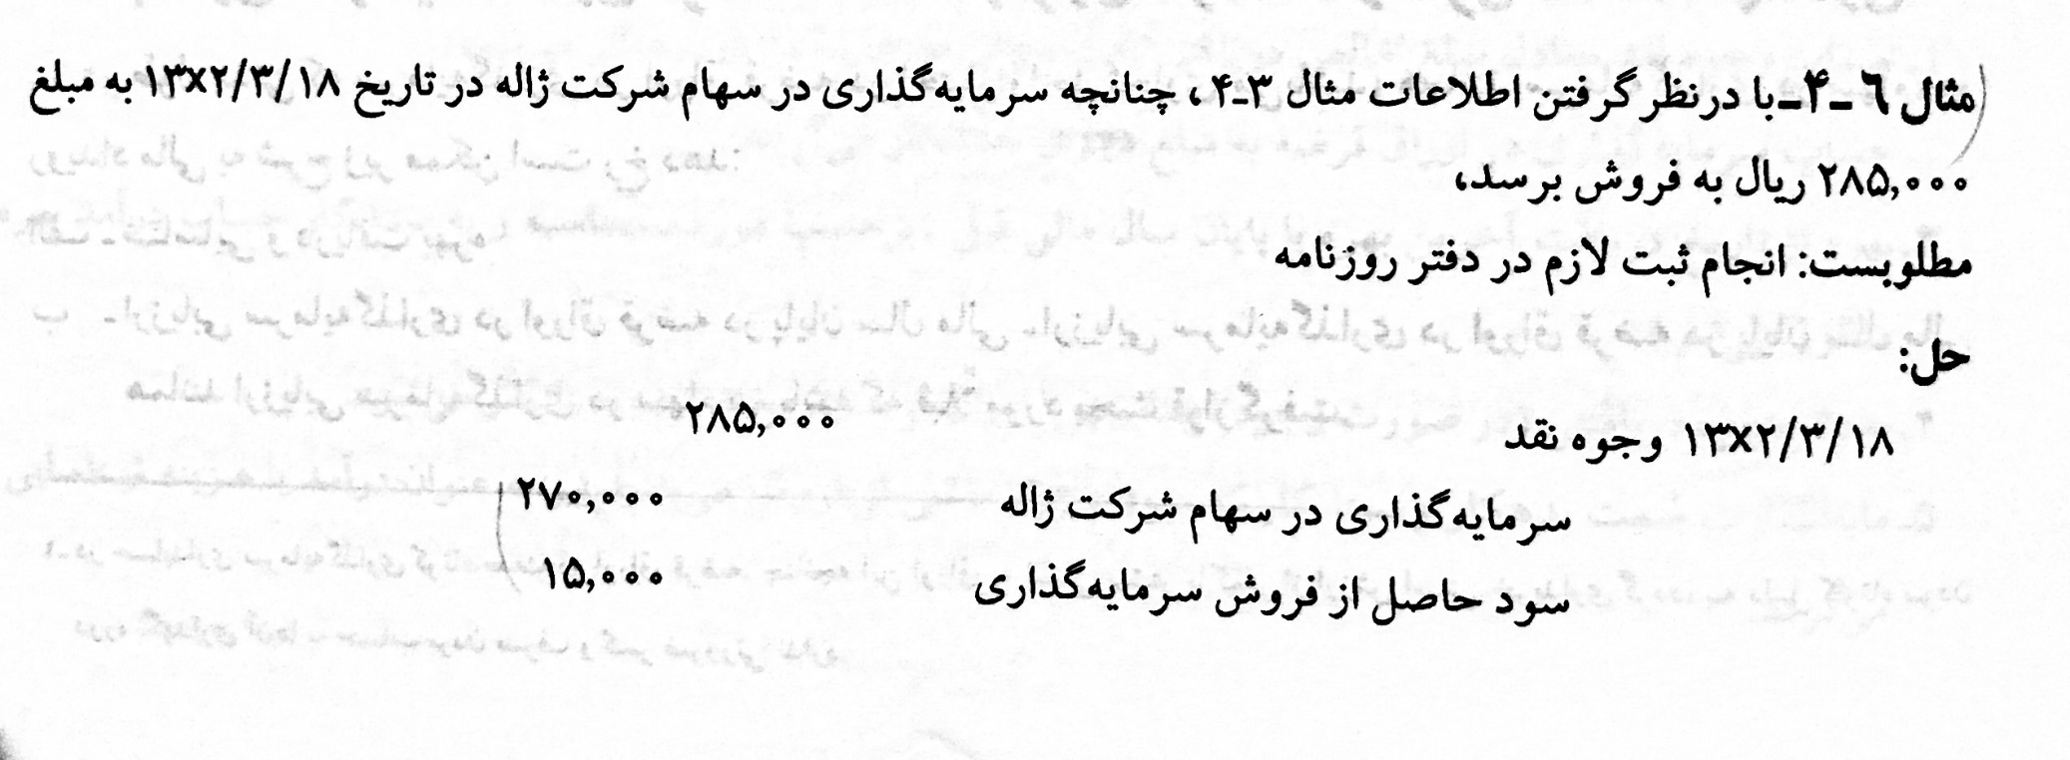
حسابداری فروش سرمایه گذاری های کوتاه مدت در سهام

Slide 68

حسابداری تسهیل سرمایه گذاری های کوتاه مدت در اوراق قرضه

Slide 69


Slide 70

حسابداری فروش سرمایه گذاری کوتاه مدت در اوراق قرضه

Slide 71

پایان

